Slide 1
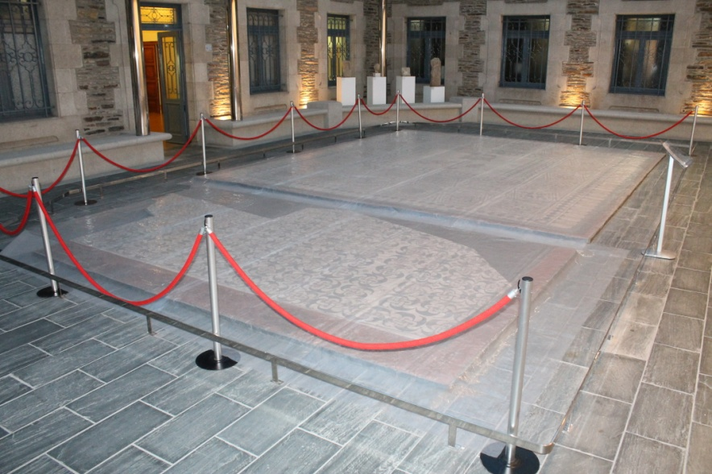
Programa de
MODIFICACIÓN EXPOSITIVA
DA SALA 7 DO MUSEO PROVINCIAL
DE LUGO

Slide 2
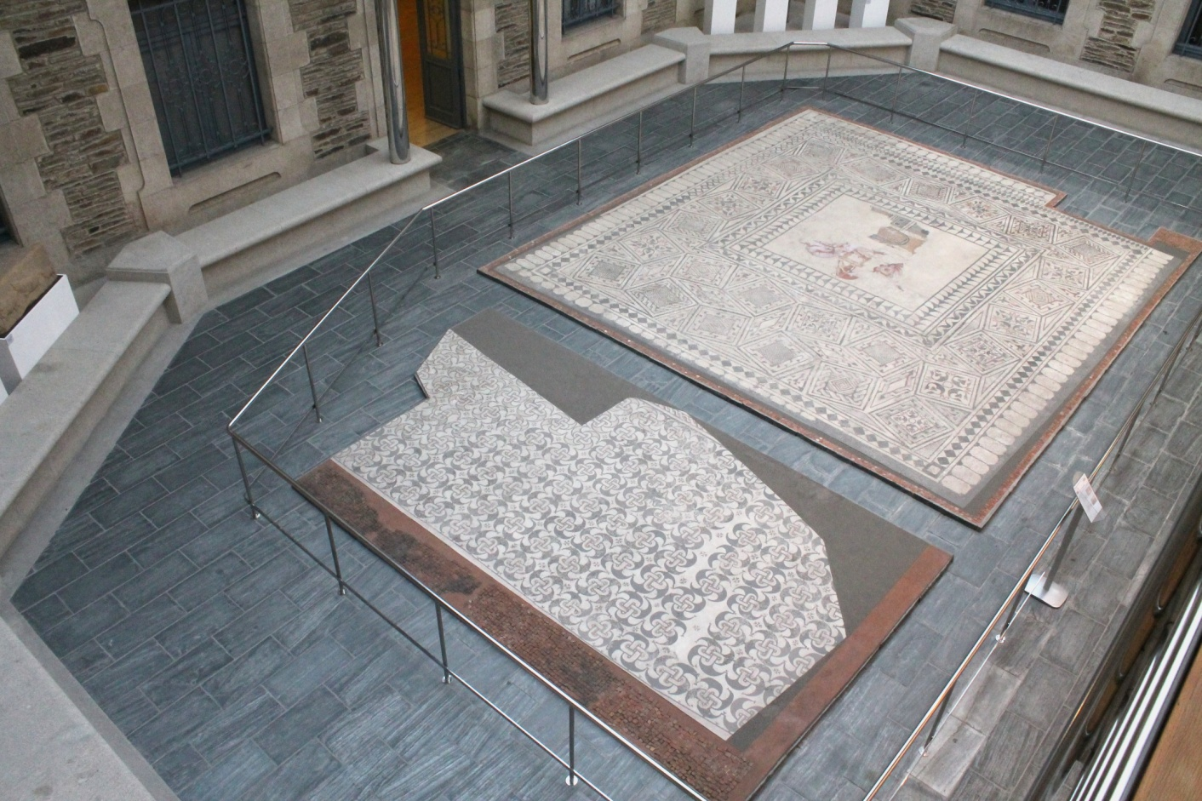
Proxecto de restauración dos mosaicos de
Batitales.
Proxecto de reforma expositiva da escultura romana.
Proxecto de mellora da varanda dos mosaicos de
Armañá.
Proxecto de accesibilidade e contextualización
didáctica das pezas.

Slide 3
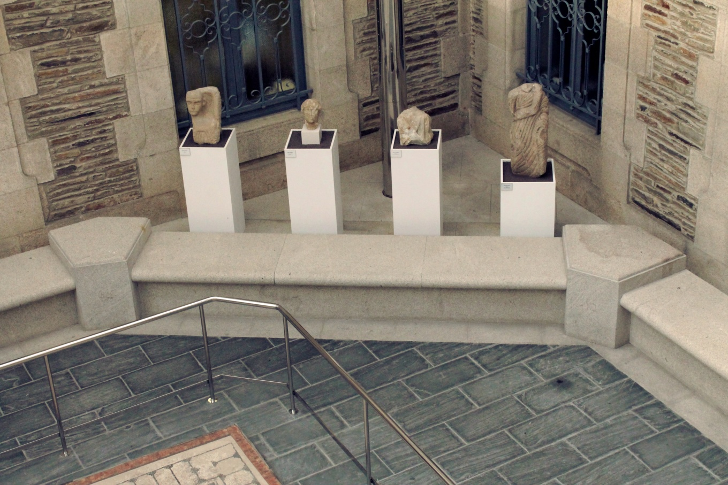
Obxectivos xerais:
Contextualización xeral da plástica provincial
romana e unificación da musivaria.
Restauración dos mosaicos de Batitales,
reubicación e realización de novos soportes.
Presentación didáctica e accesible aos
usuarios/as do museo.
Mellora da seguridade e da conservación das
pezas expostas.

Slide 4
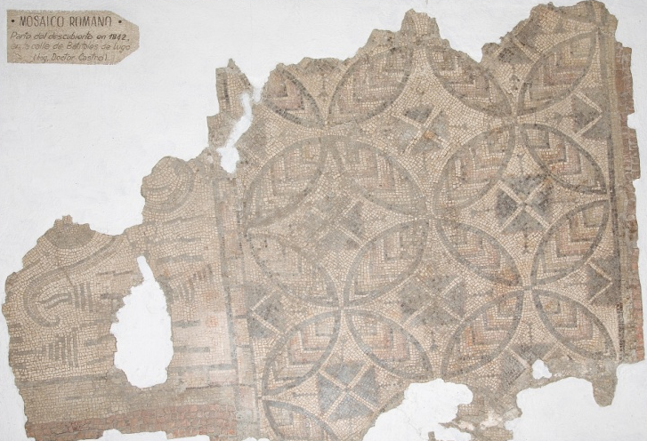
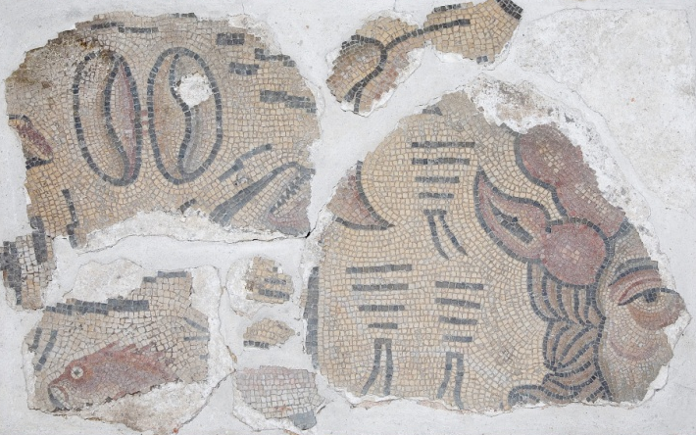
1. Proxecto de restauración dos mosaicos
de Batitales
Datas do achado: 1842 , 1950 e 1998
Datas de ingreso no MPL: 1933 e 1951

Slide 5
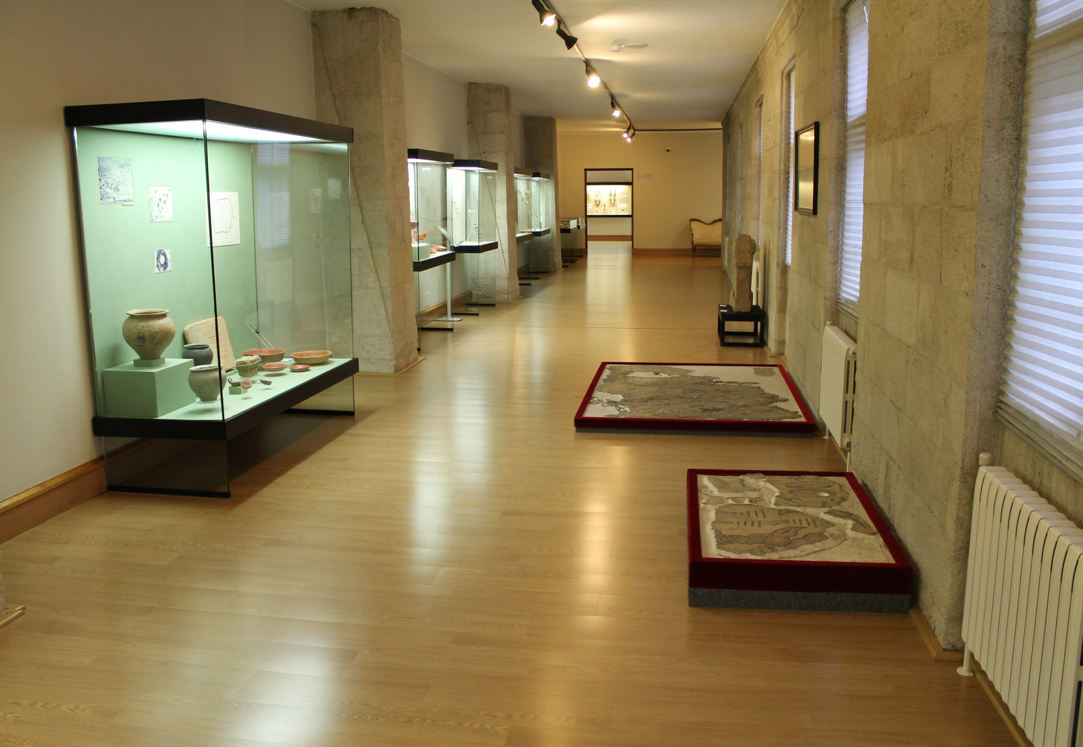
Exposición sala 9 do claustro alto

Slide 6
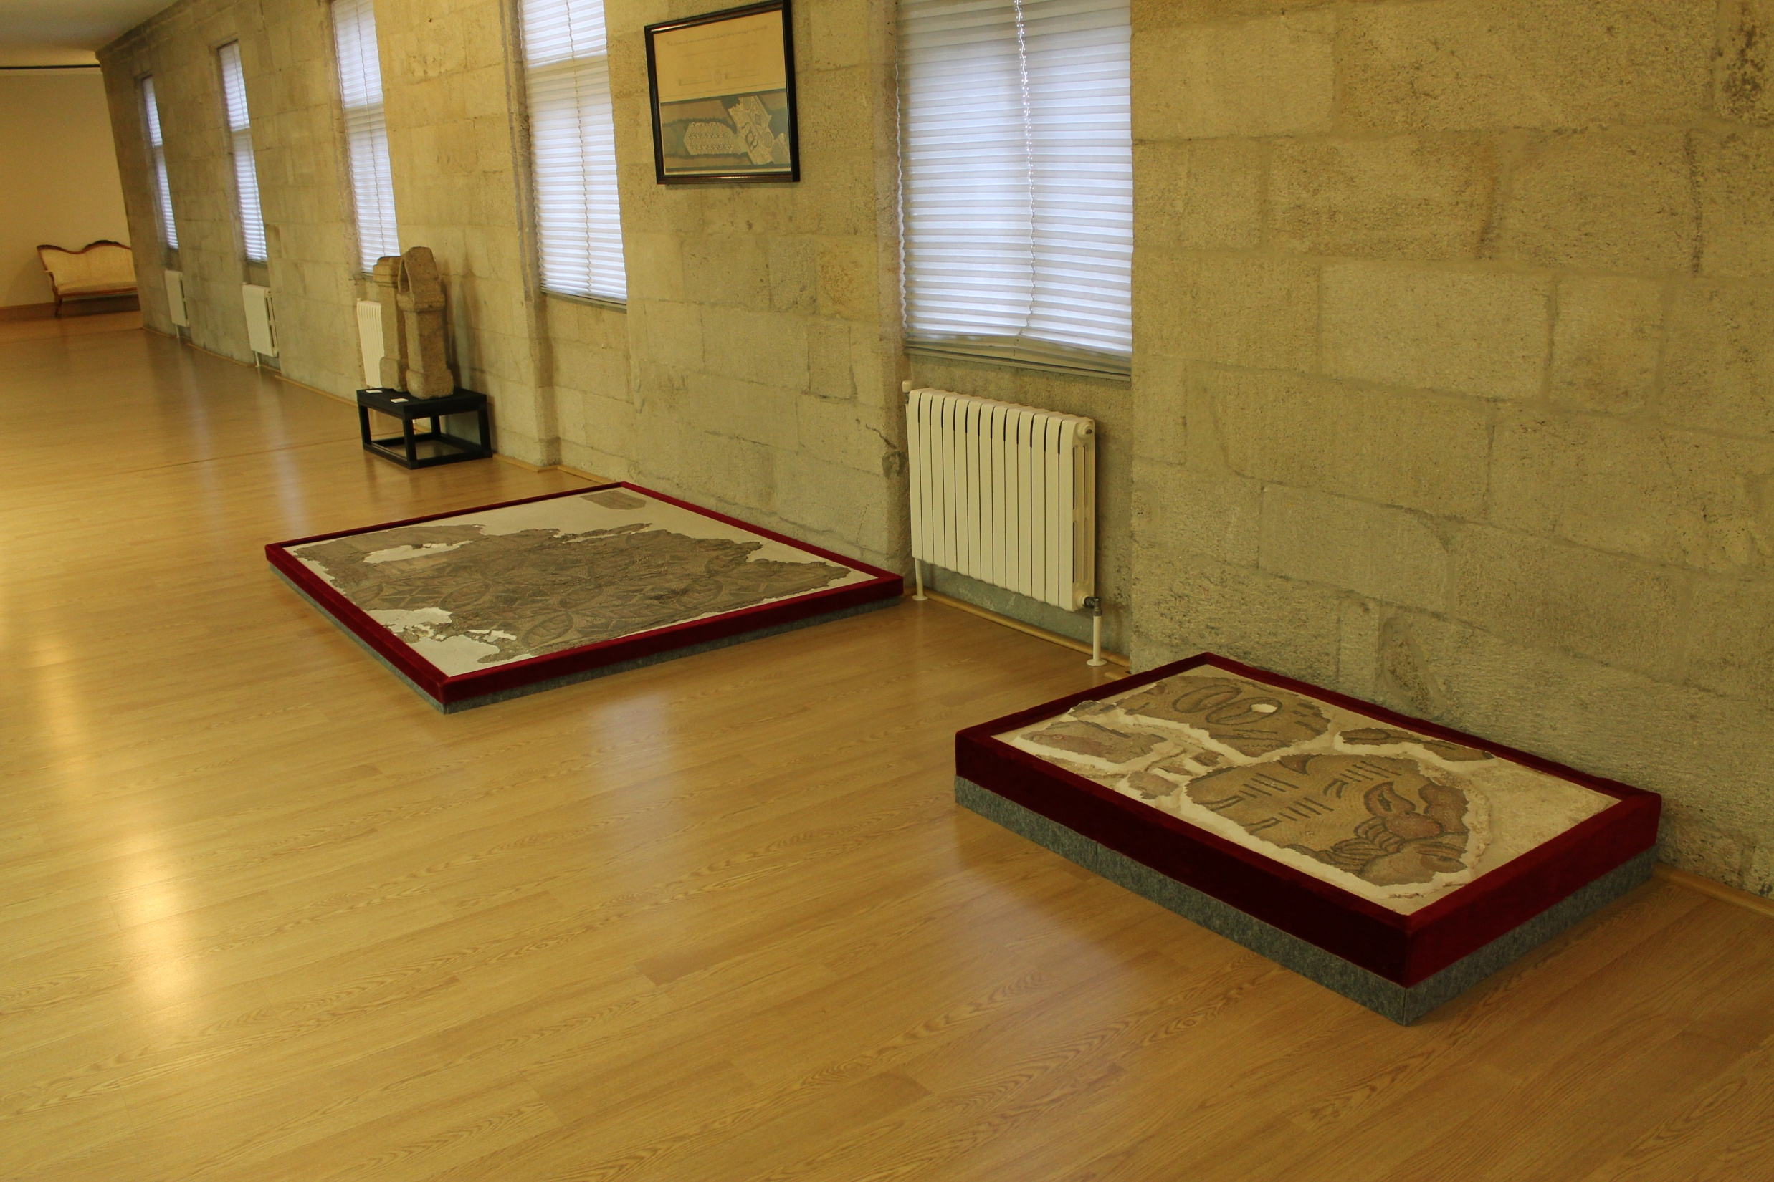
Montaxe de 1990

Slide 7
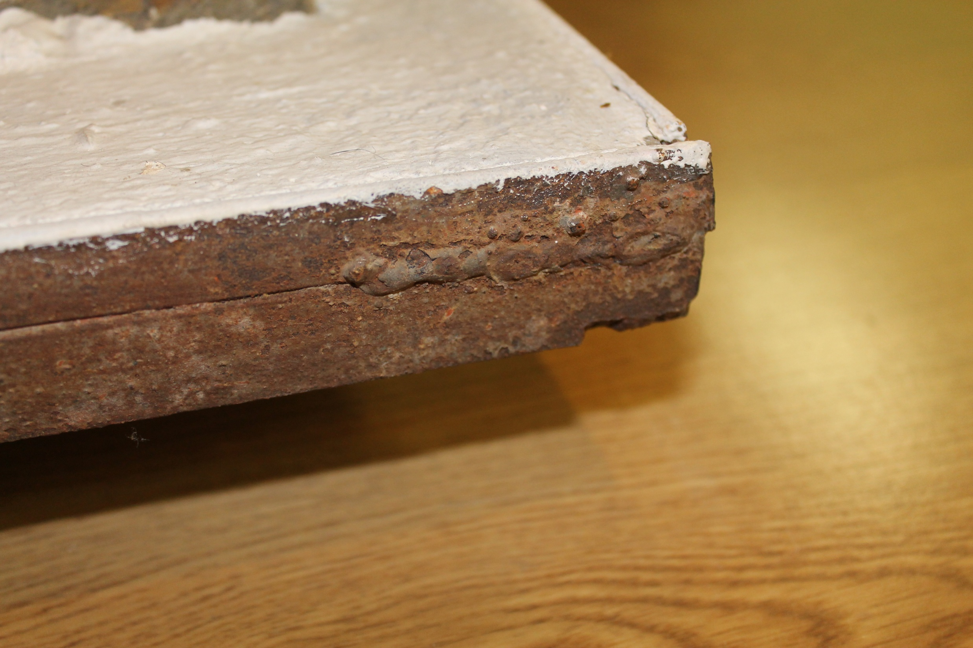
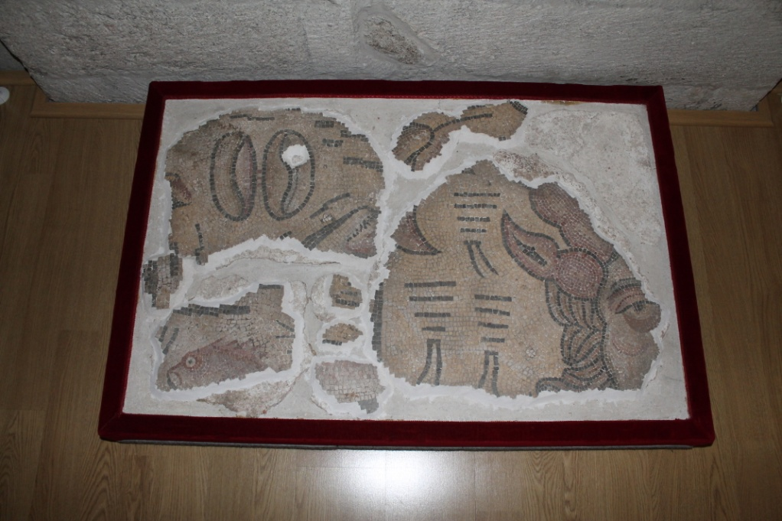
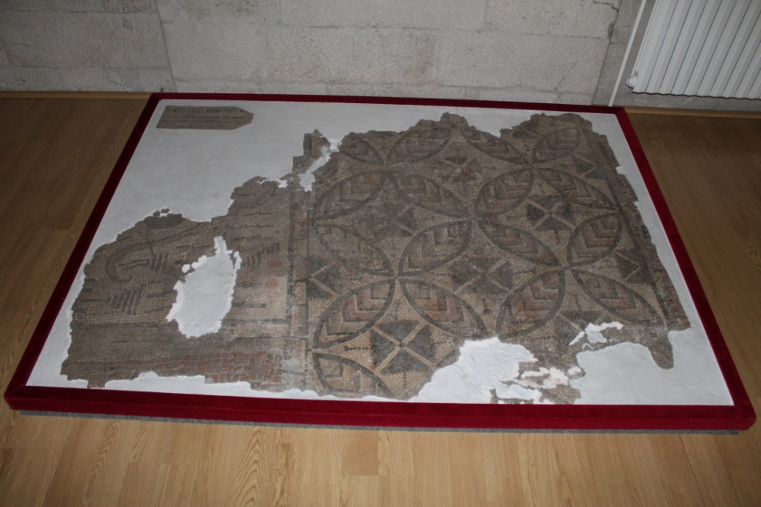
Levantamento dos mosaicos

Slide 8
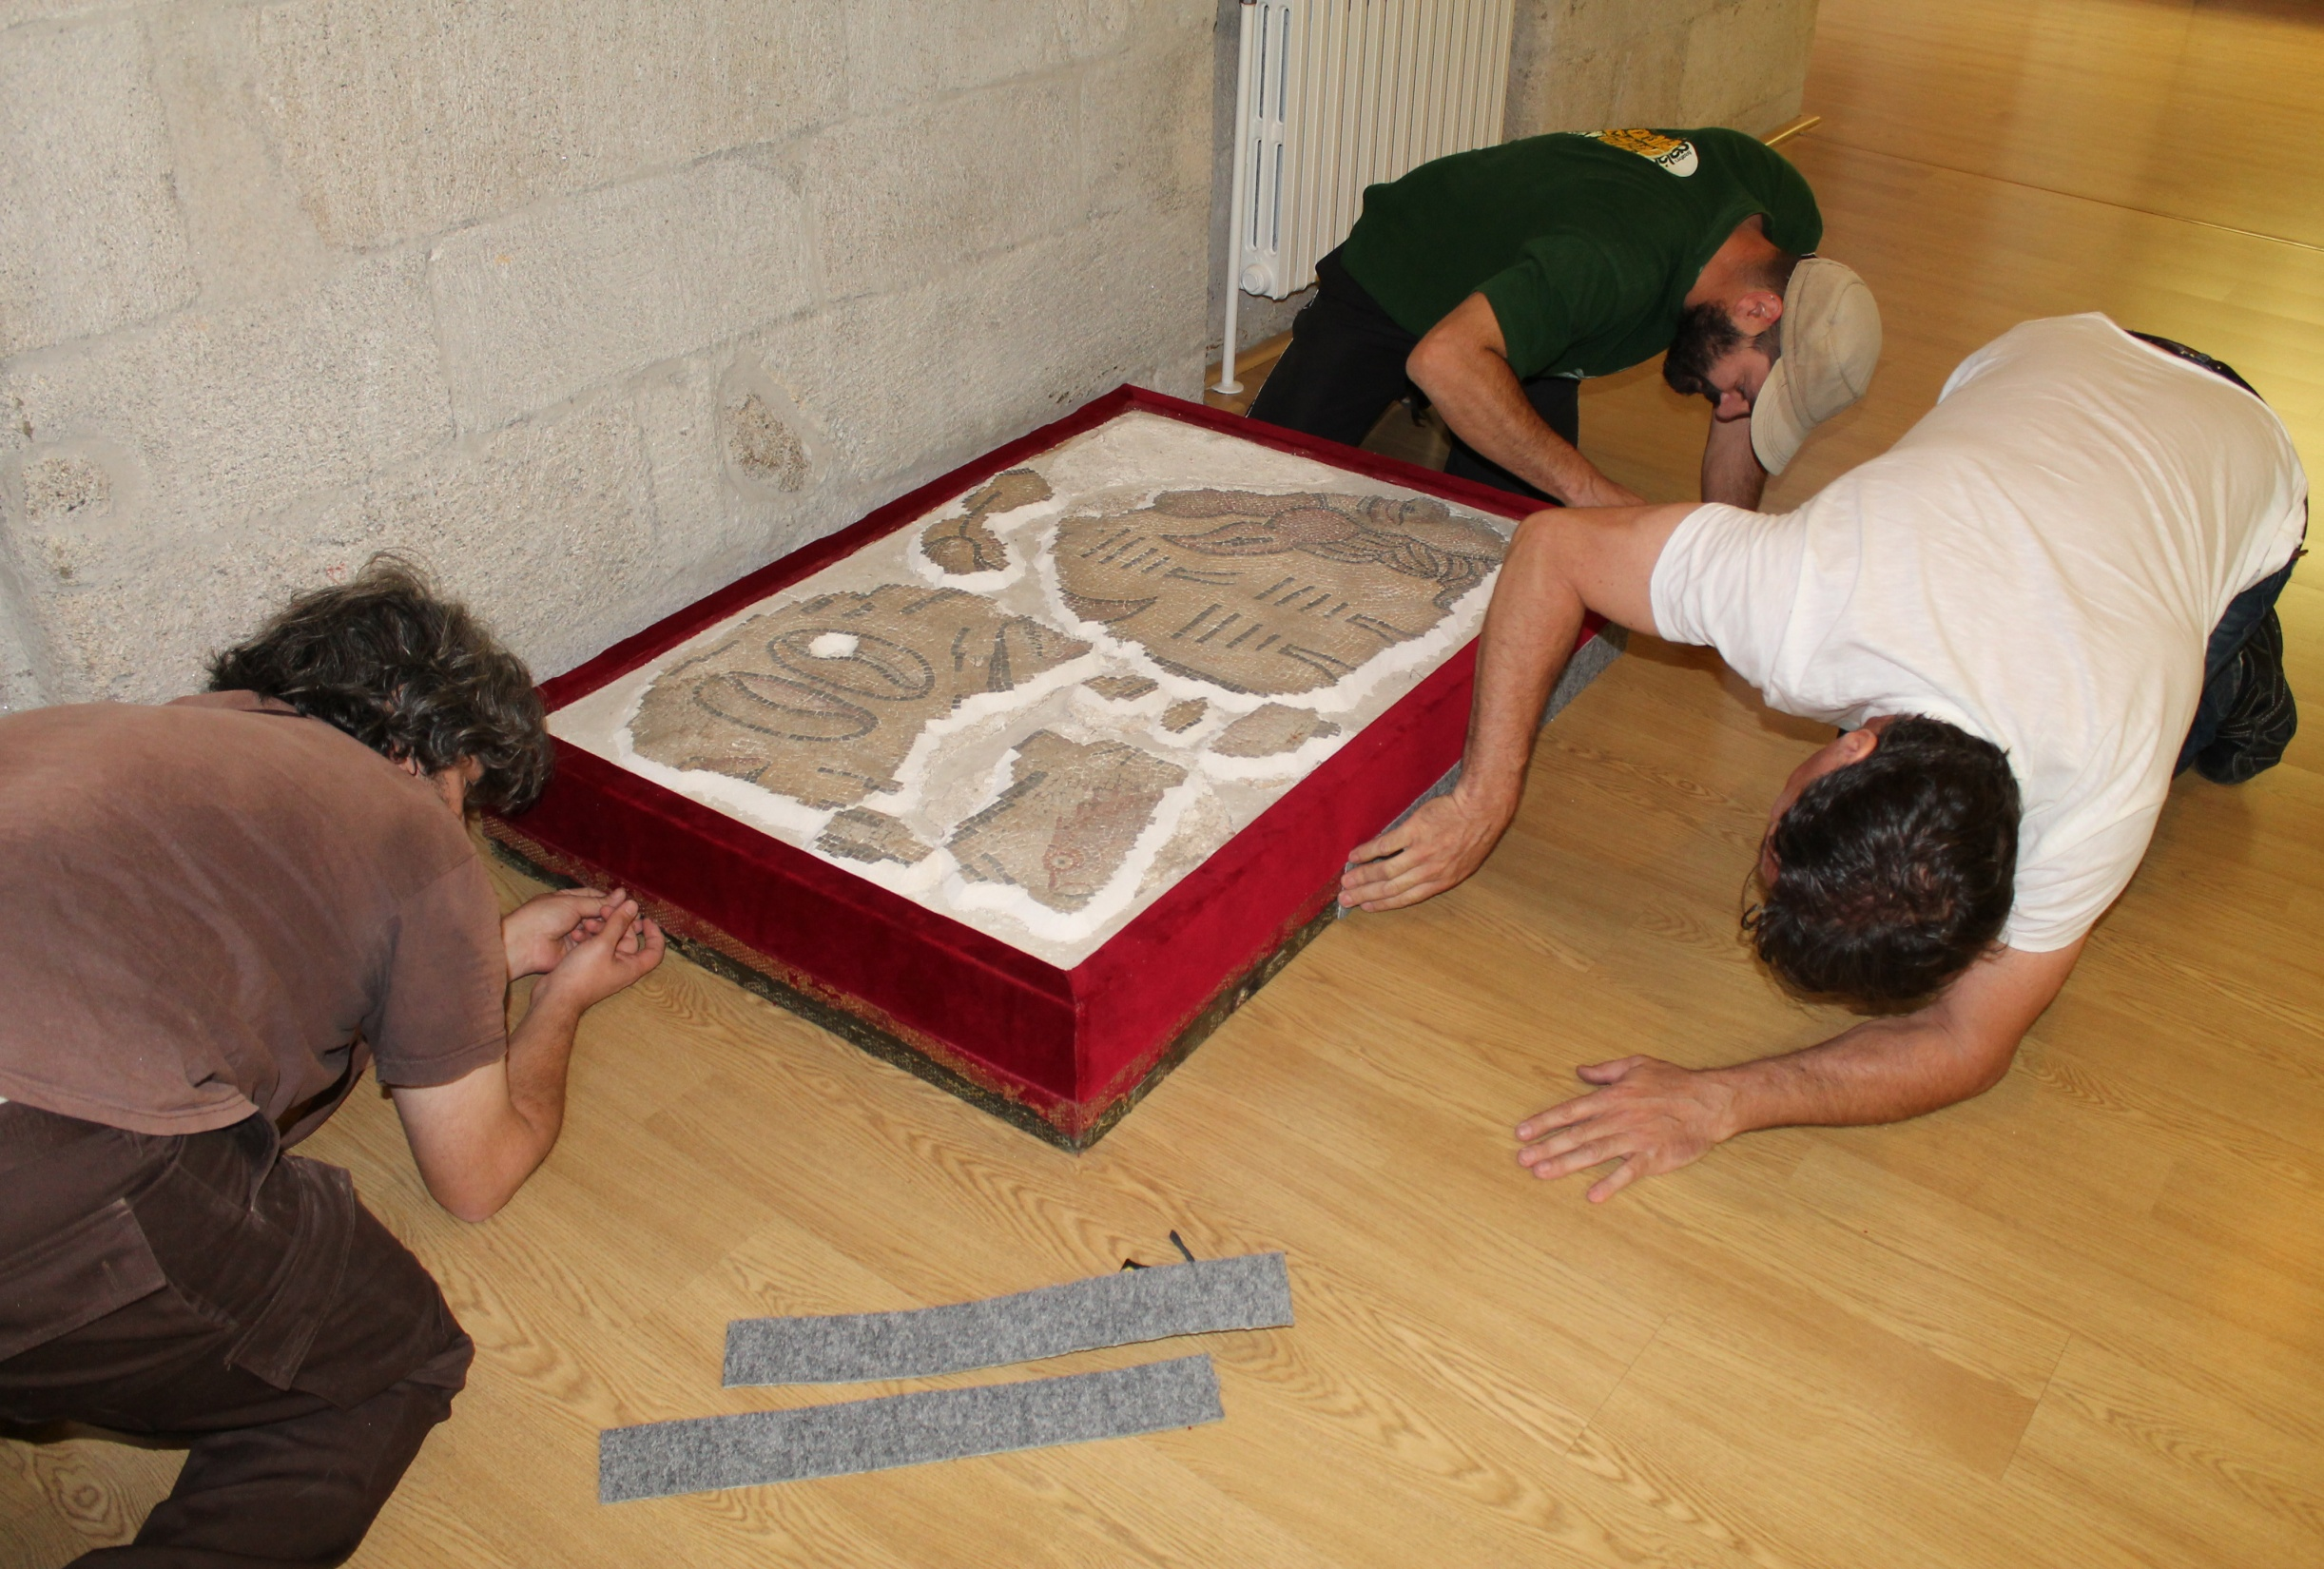

Slide 10
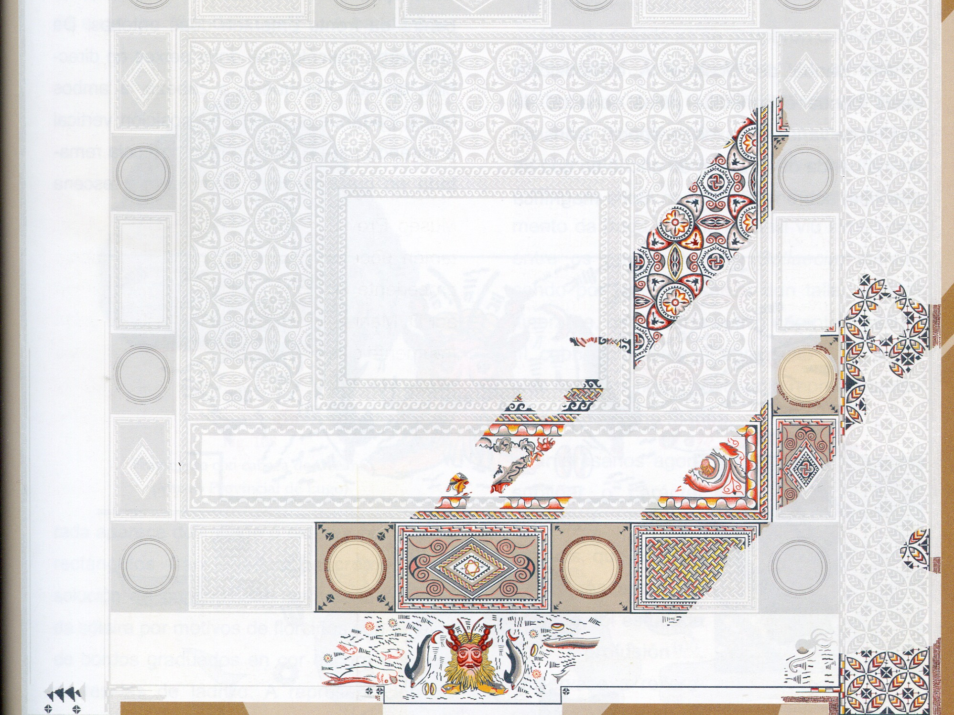
Técnicos restauradores:
Miguel Ángel López Marcos
Pablo López González
Técnicos arqueólogos:
Luís Francisco López González
José Manuel Acebo Juárez
Traballos de Arqueoloxía, Restauración e Posta en Valor do Patrimonio Cultural:

Slide 11
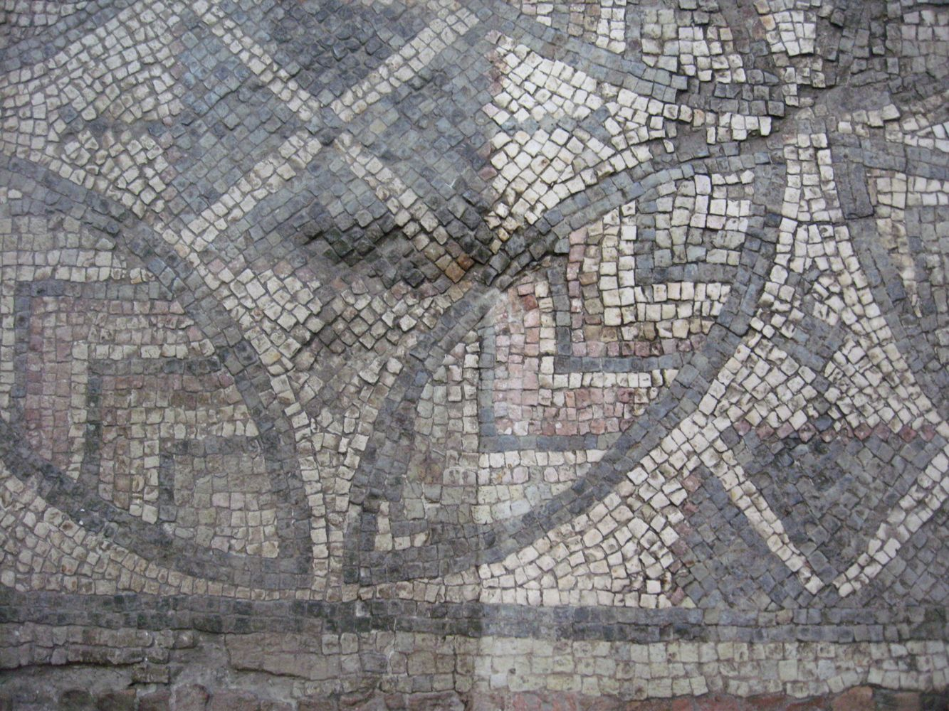
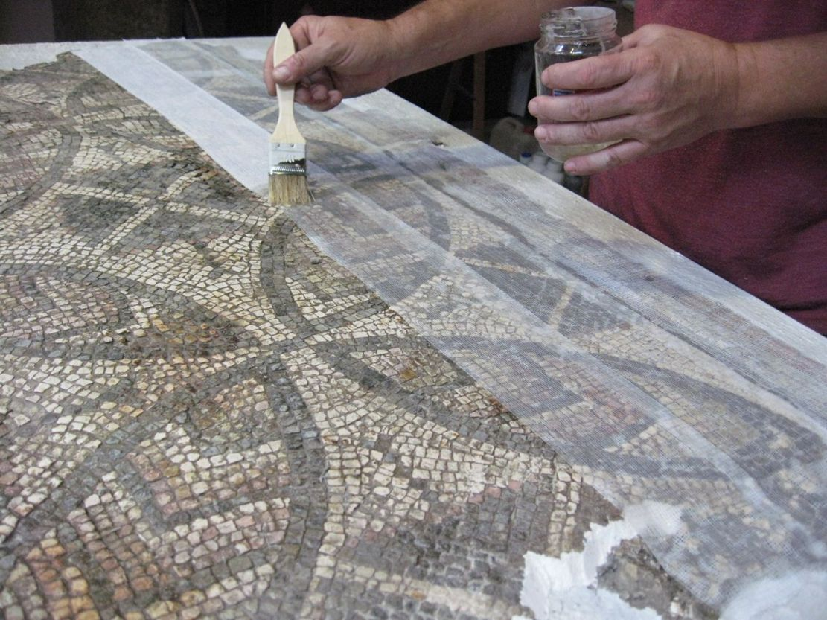
EXECUCIÓN
Cata de limpeza
Engasado

Slide 12
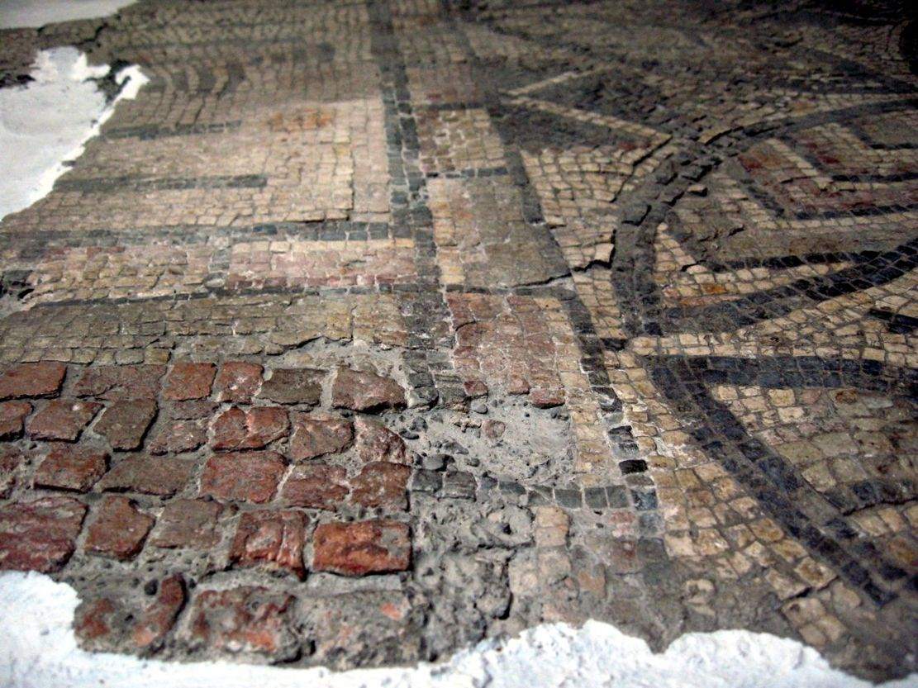
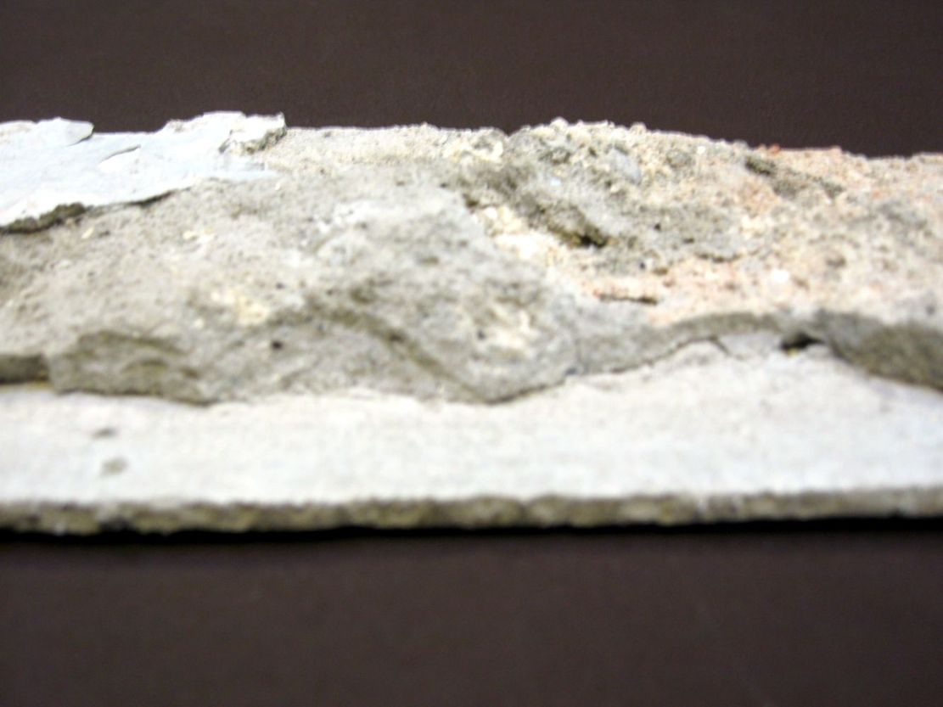
Detalle do cemento existente entre as teselas
Detalle do soporte do cemento

Slide 13
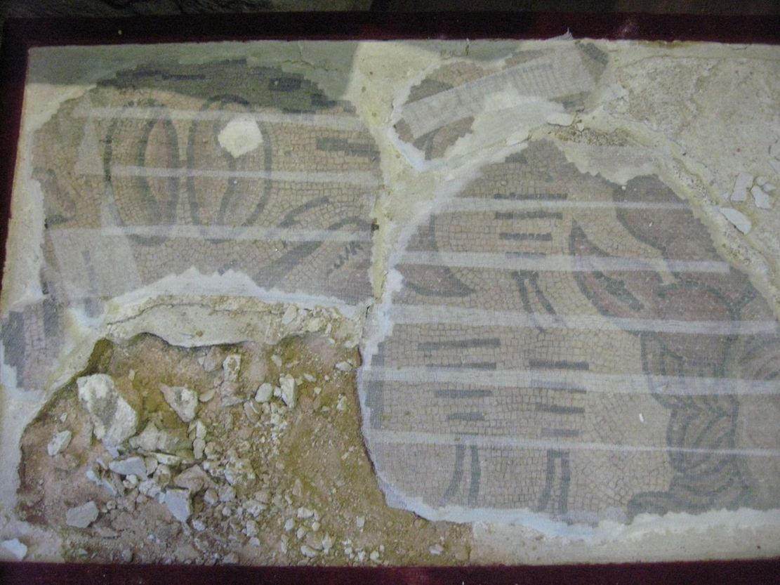
Cortado do morteiro para a súa posterior eliminación

Slide 14
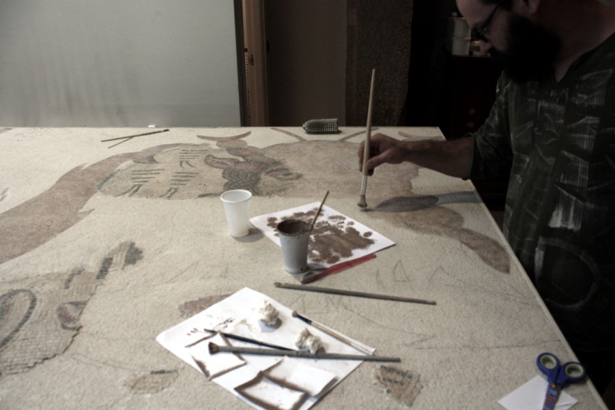
Eliminación do morteiro baixo as teselas e montaxe
do mosaico sobre panel de aerolam
Reintegración de lagoas con morteiros de cal hidráulico

Slide 15
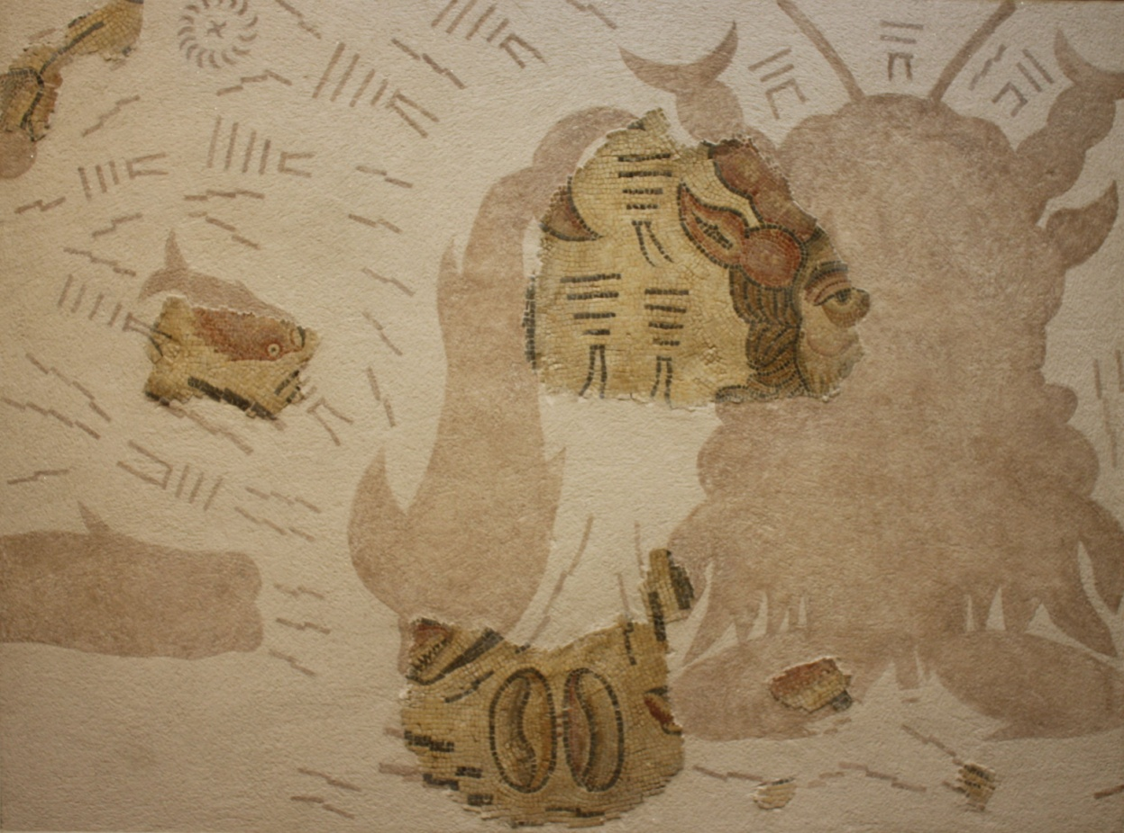
Consolidación e recomposición a escala do fragmento do deus Océano

Slide 16
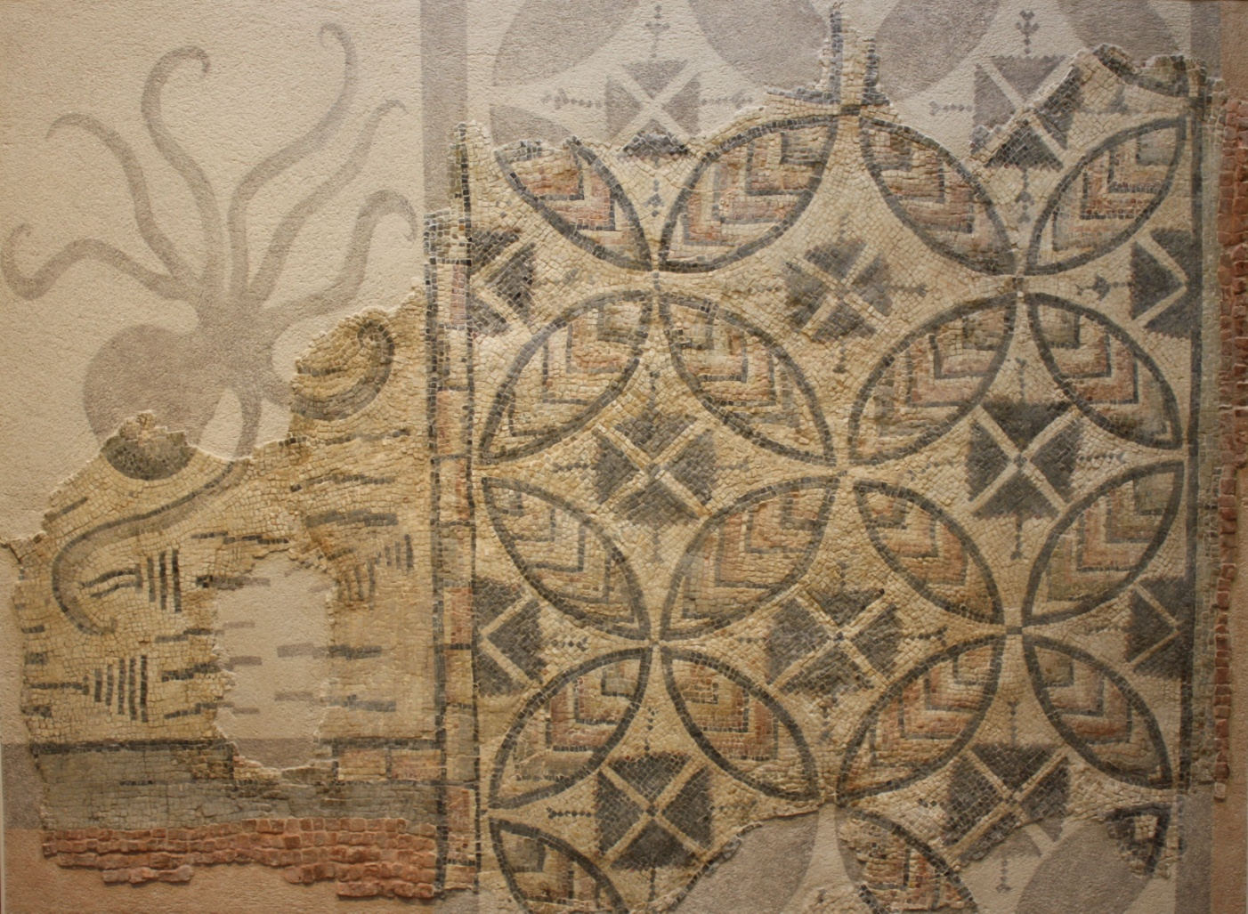
Antes e despois do fragmento
de composición xeométrica
de círculos secantes.

Slide 17
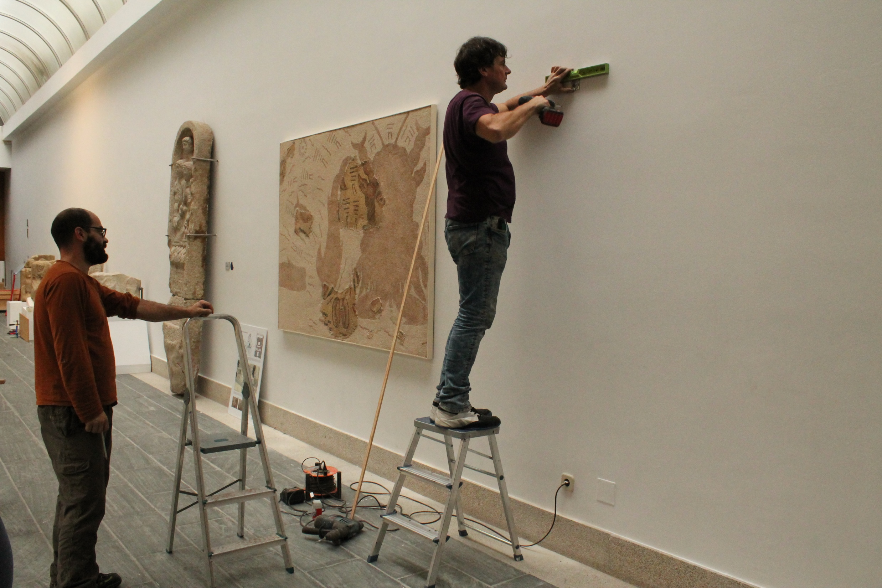
Montaxe dos
novos soportes
na sala 7

Slide 18
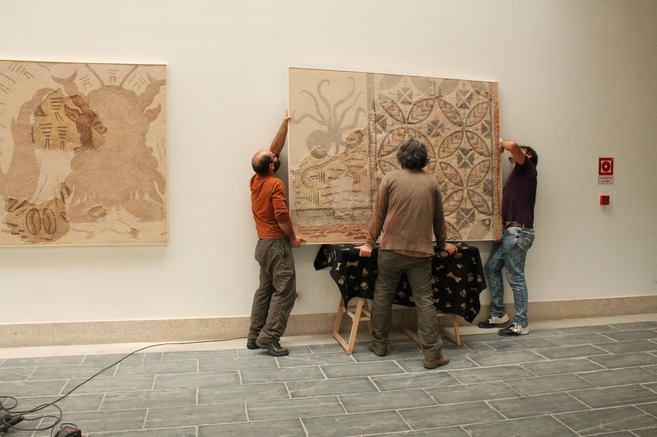

Slide 19
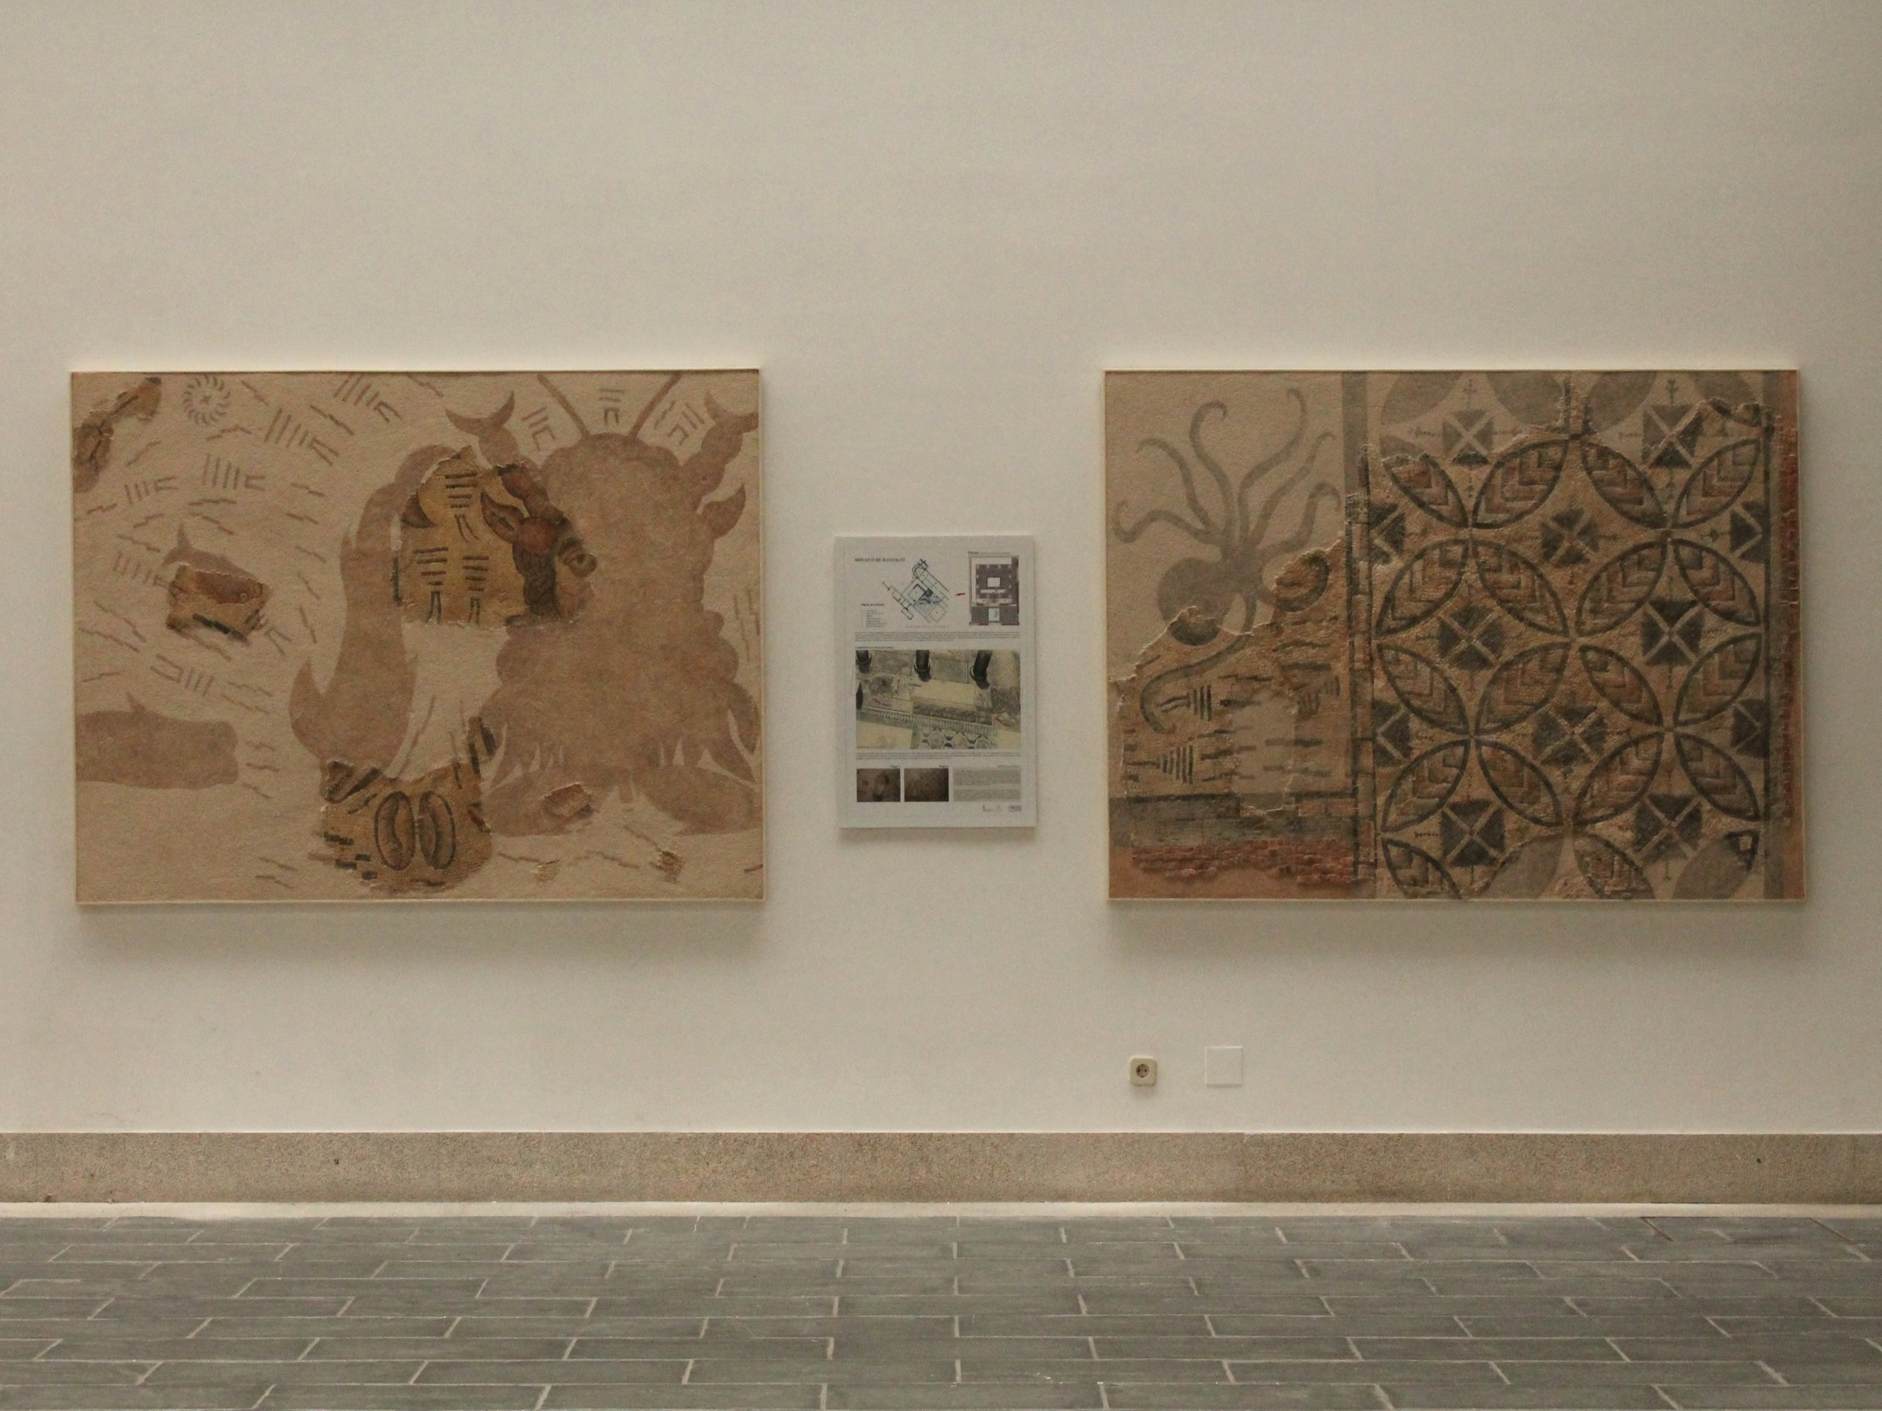

Slide 20
2. Proxecto de reforma expositiva
da escultura romana

Slide 21
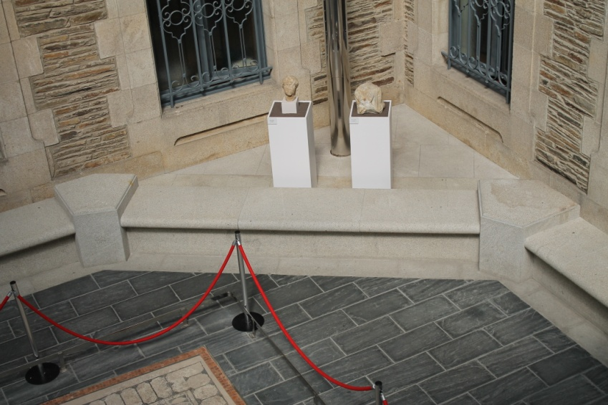
Antes
Agora

Slide 22
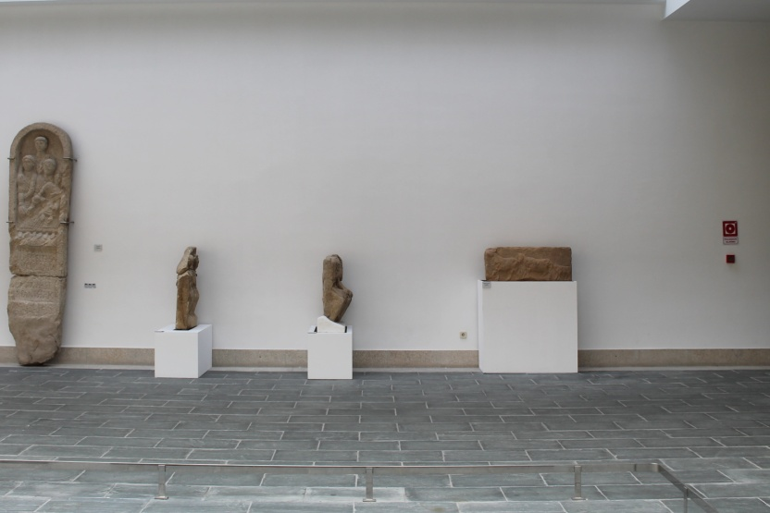
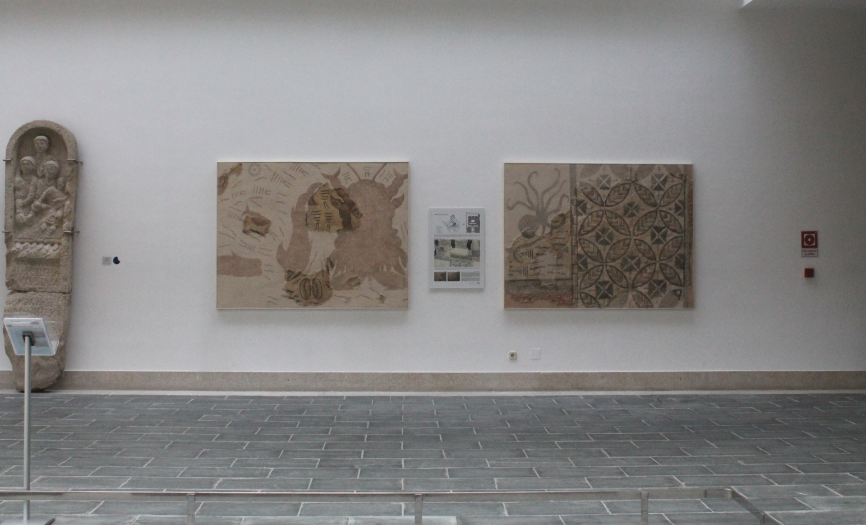
Antes
Agora

Slide 23
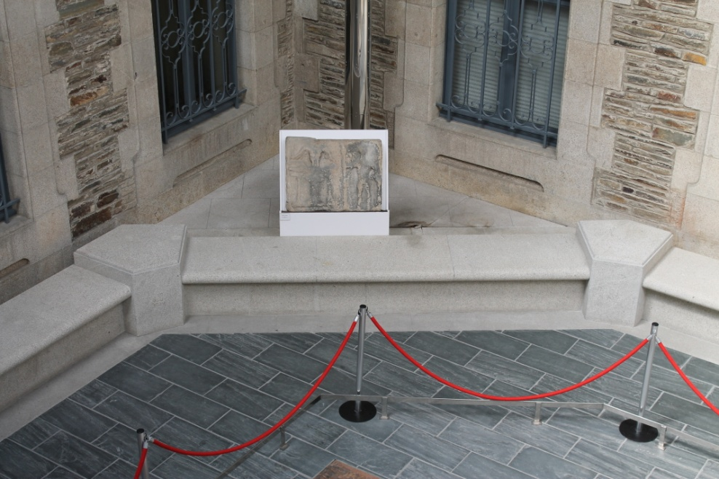
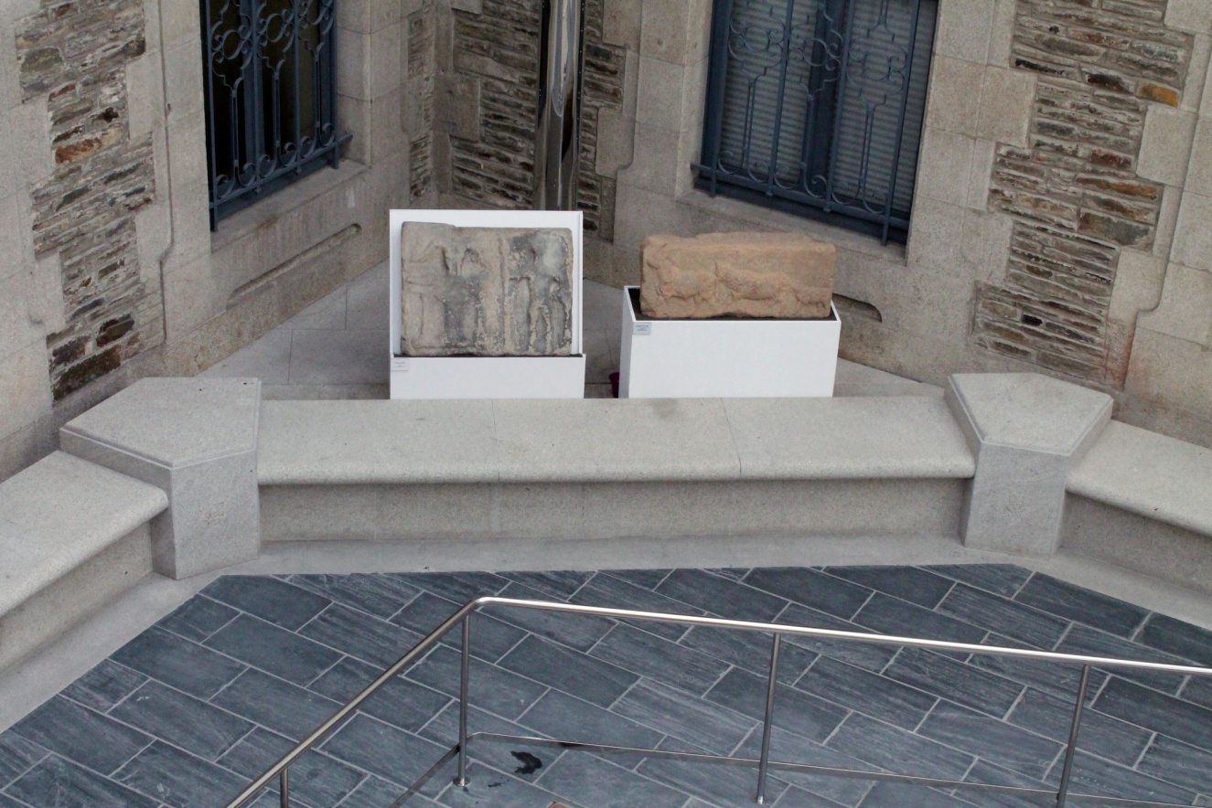
Relevos de Xúpiter e Vilarín

Slide 24
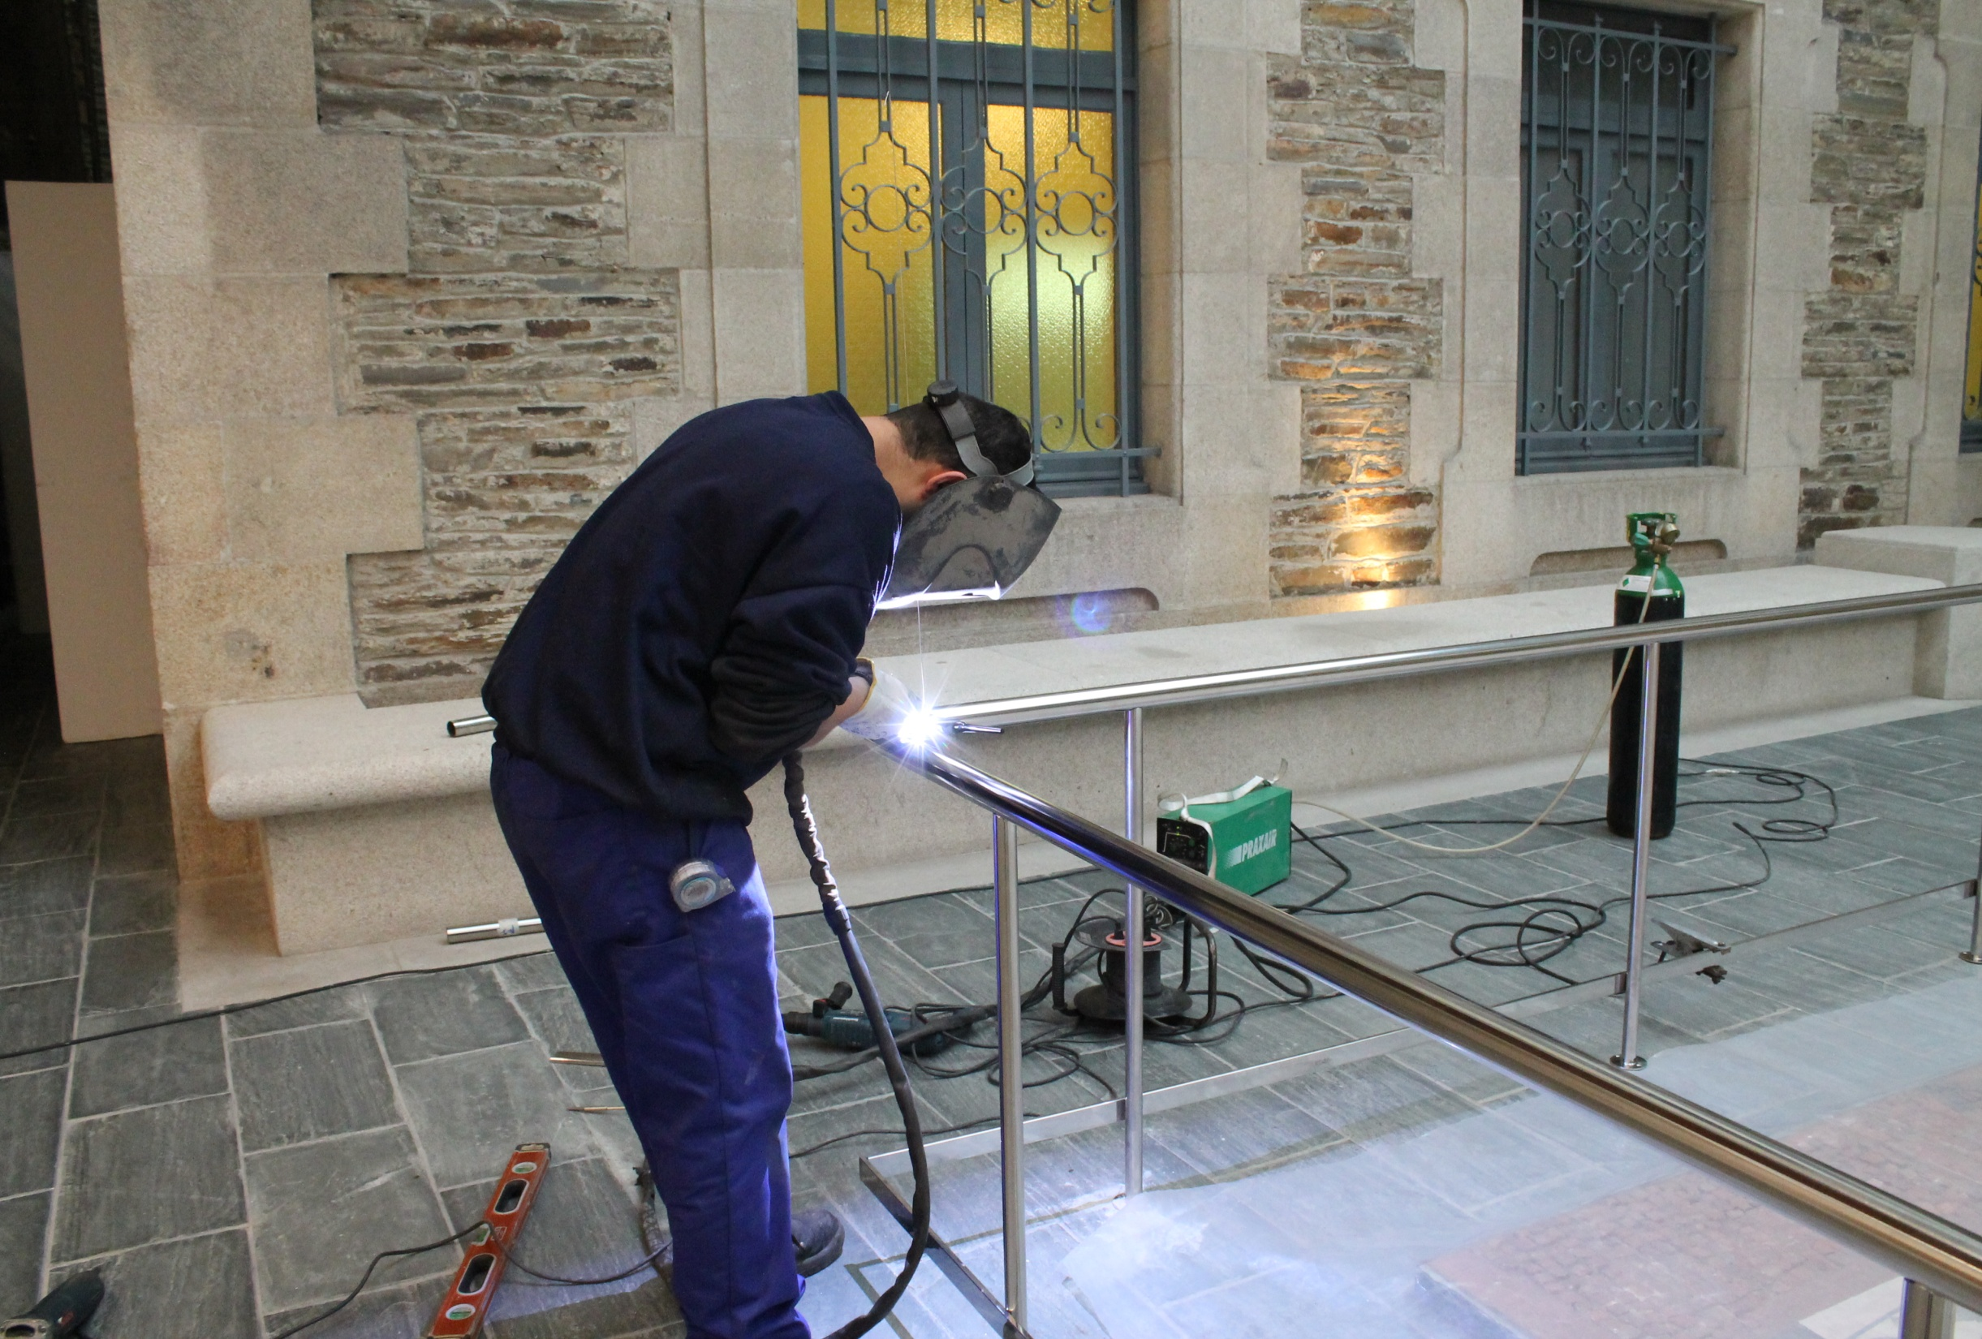
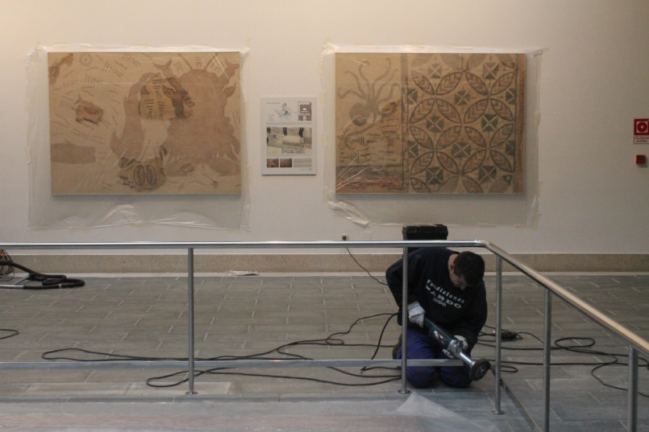
Proxecto de mellora da varanda
dos mosaicos de Armañá

Slide 25
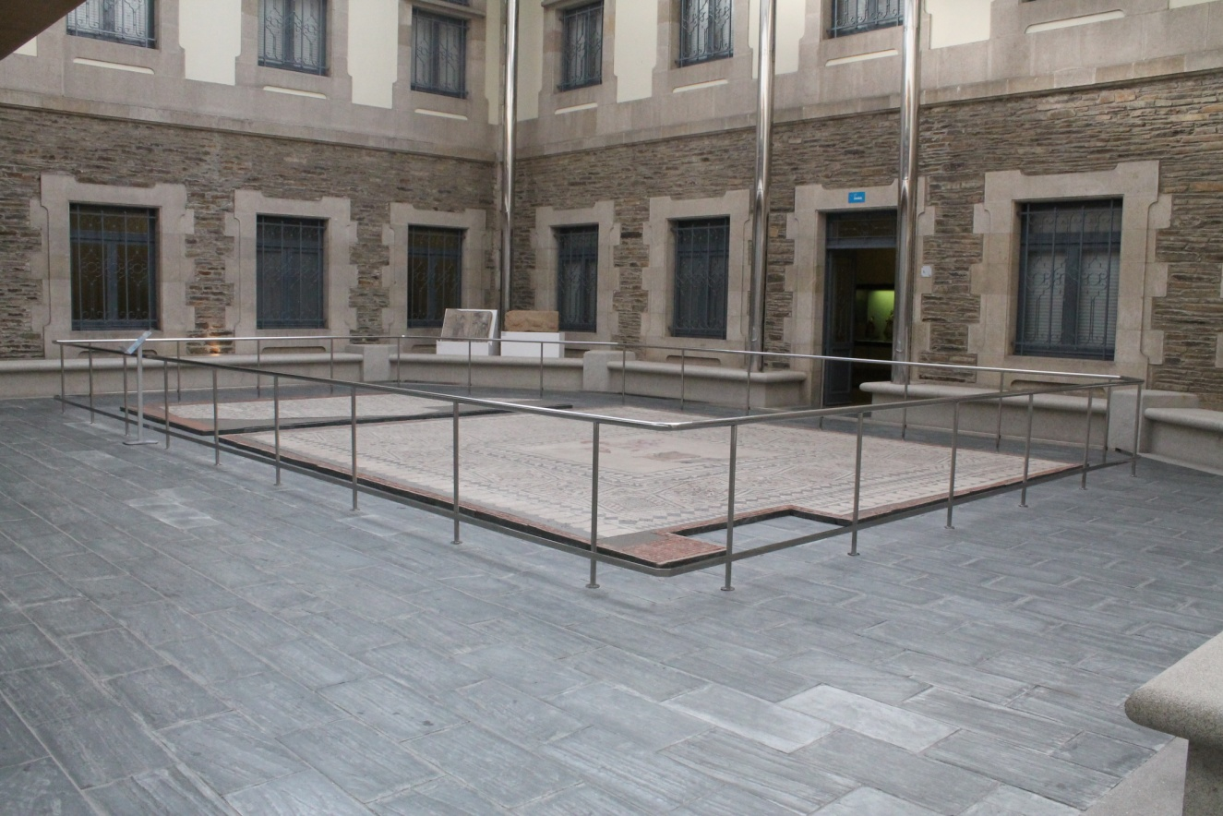
Antes
Agora

Slide 26
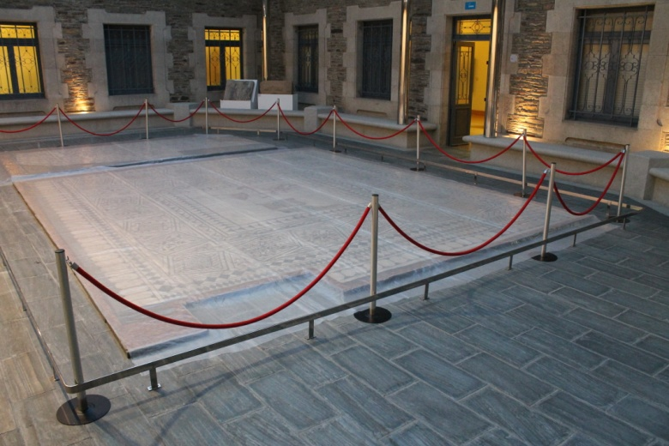
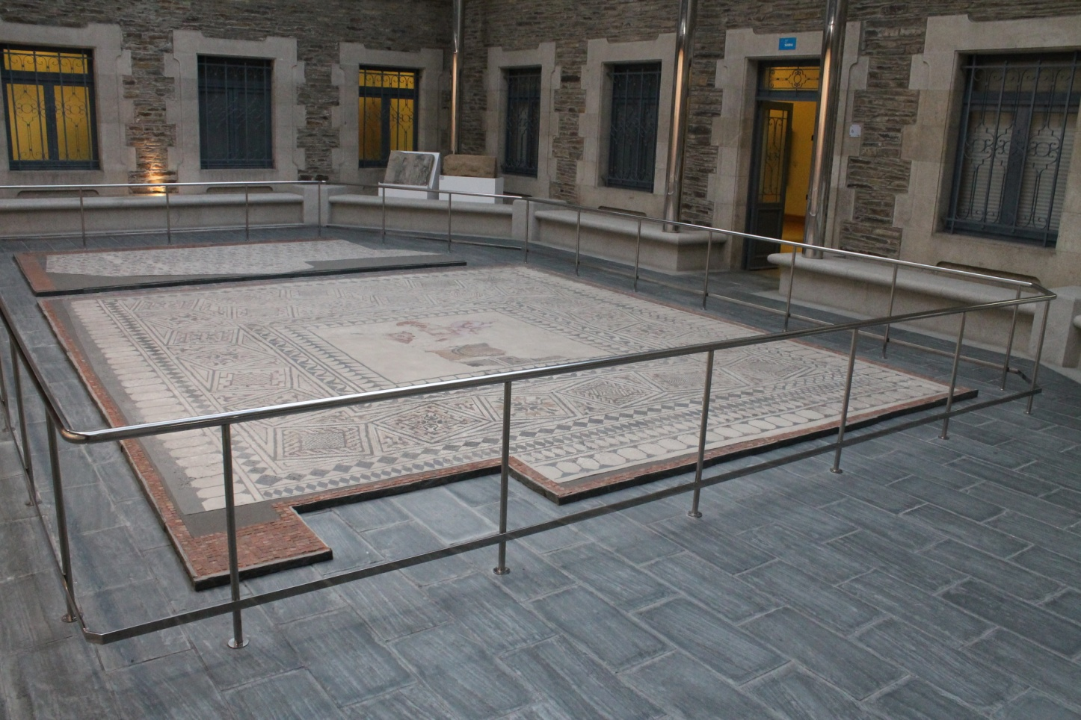
Antes
Agora

Slide 27
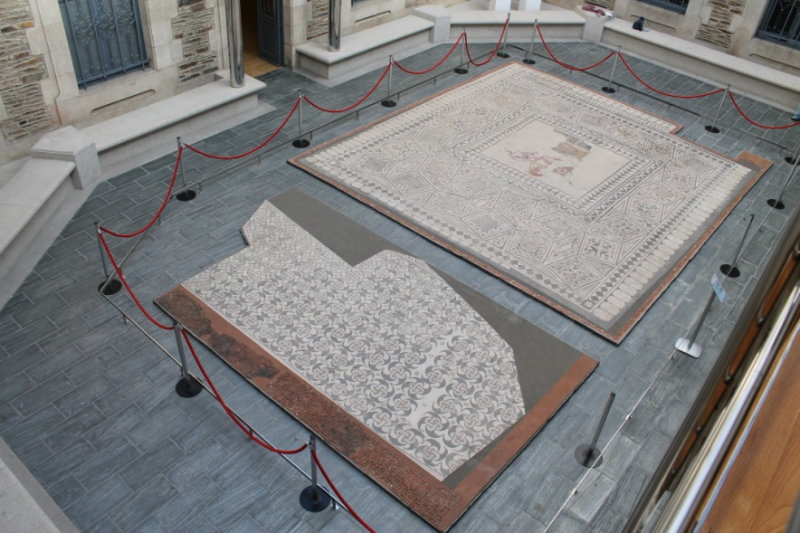
Antes
Agora
Implementación de varanda:
maior seguridade, máis espazo de paso e mellor estética

Slide 28
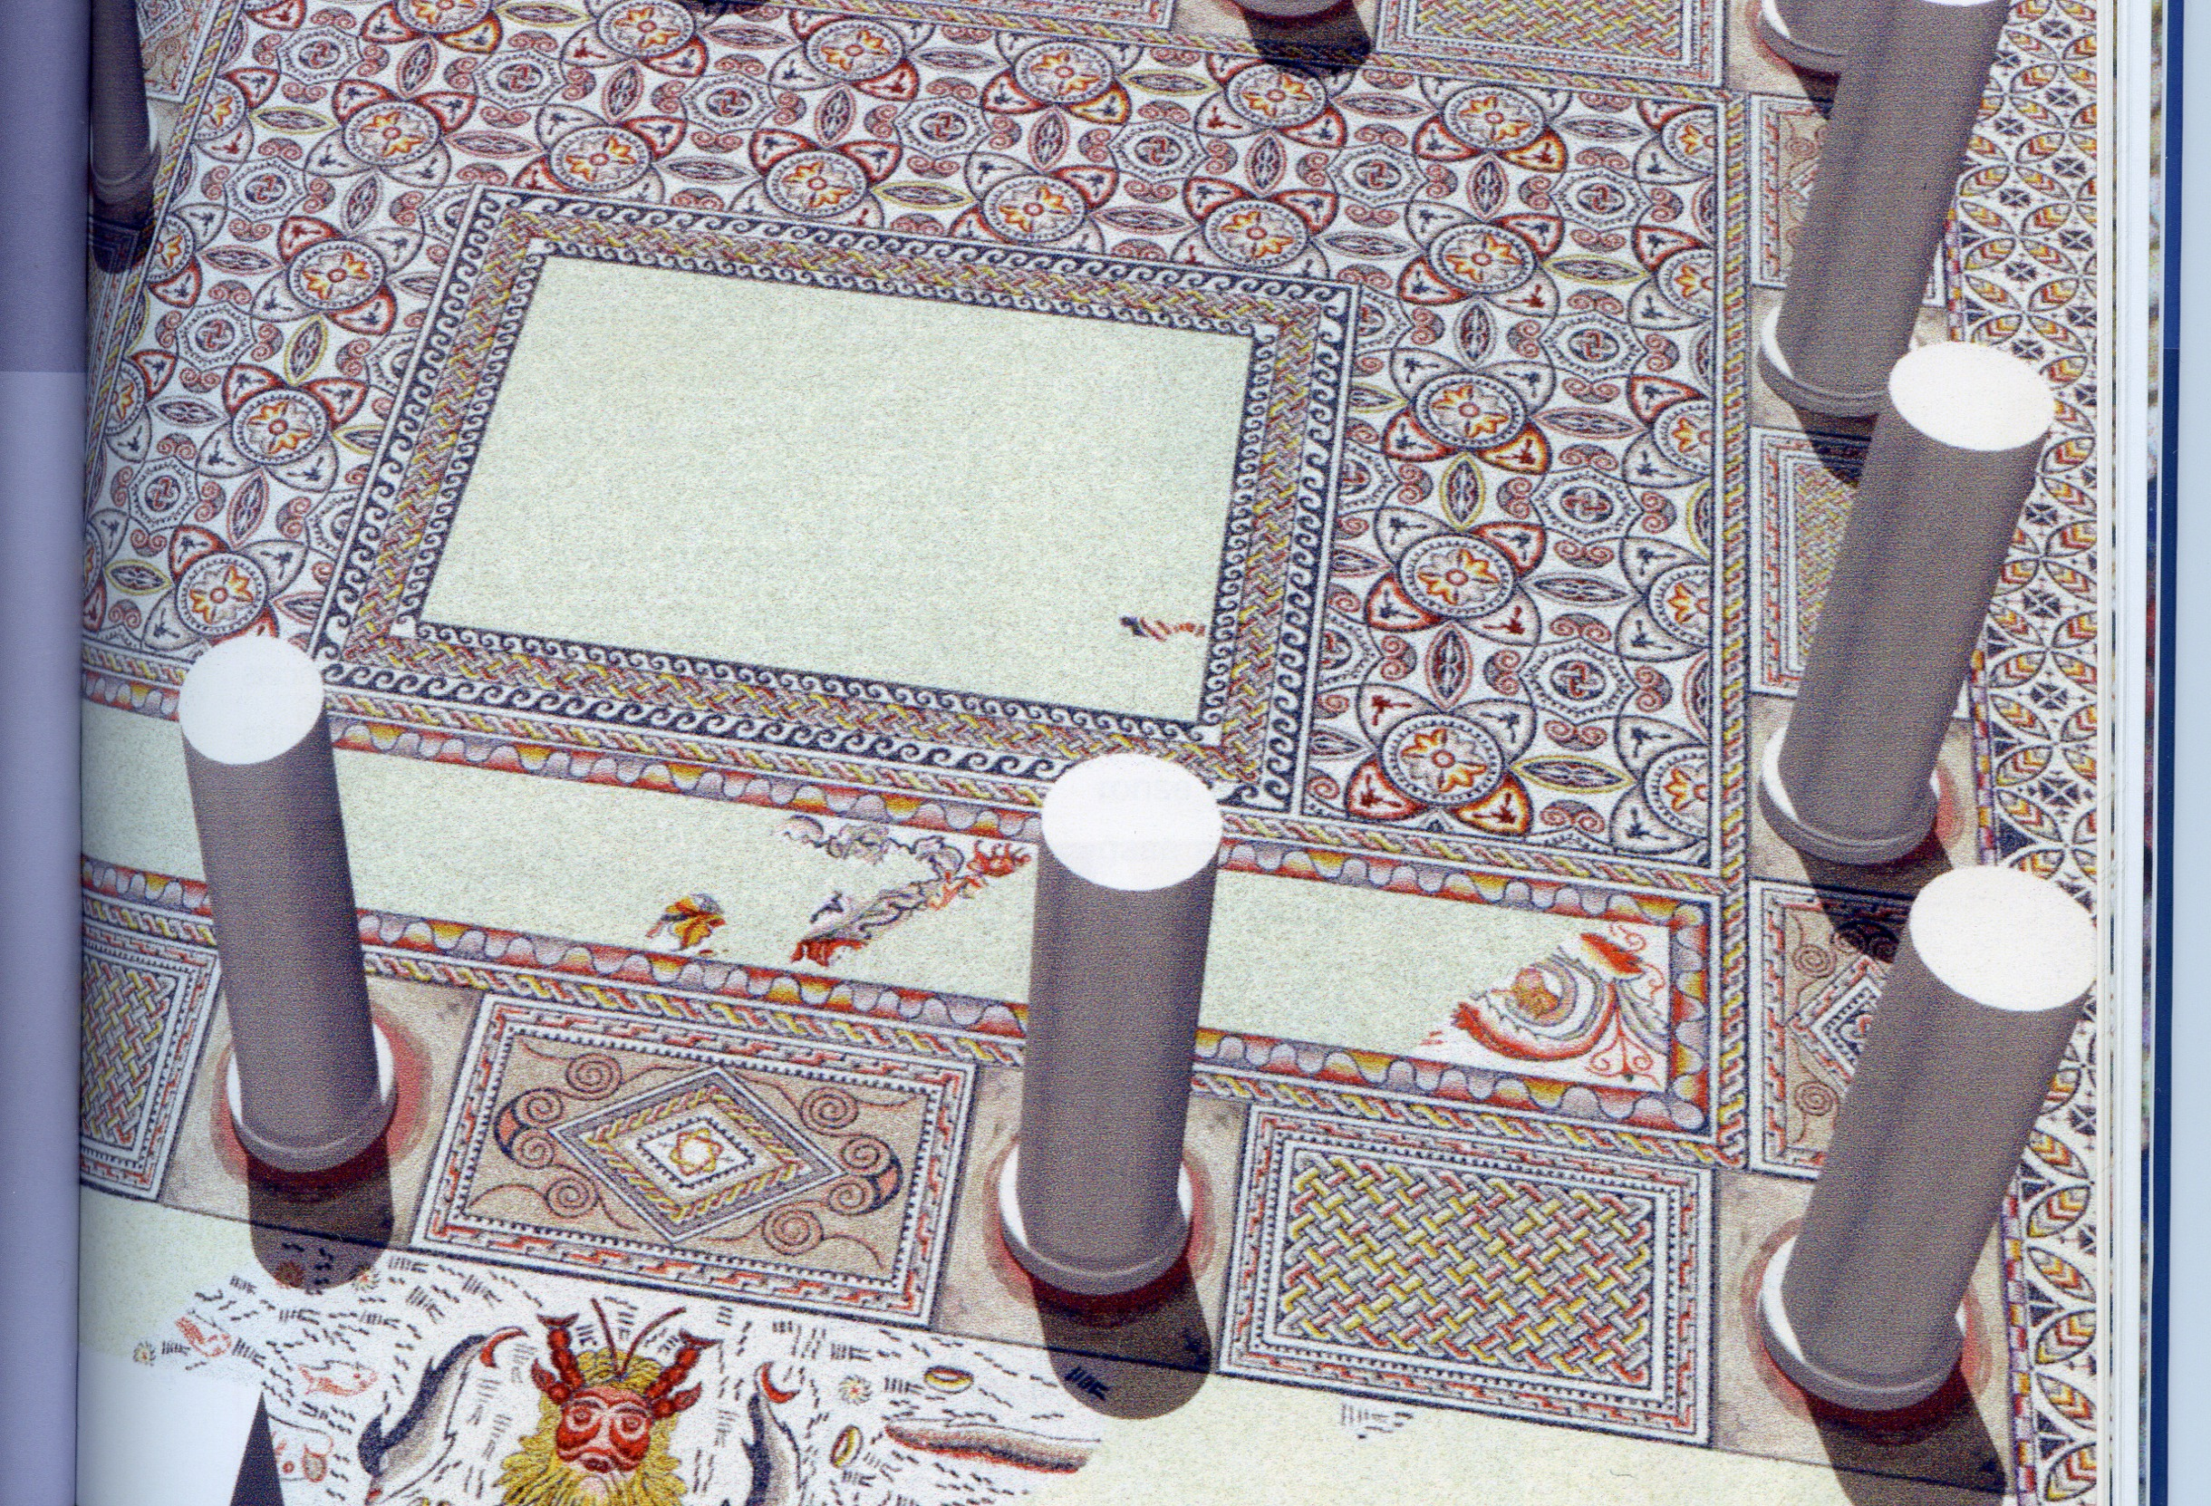
4. Proxecto de accesibilidade
e contextualización didáctica das pezas

Slide 29
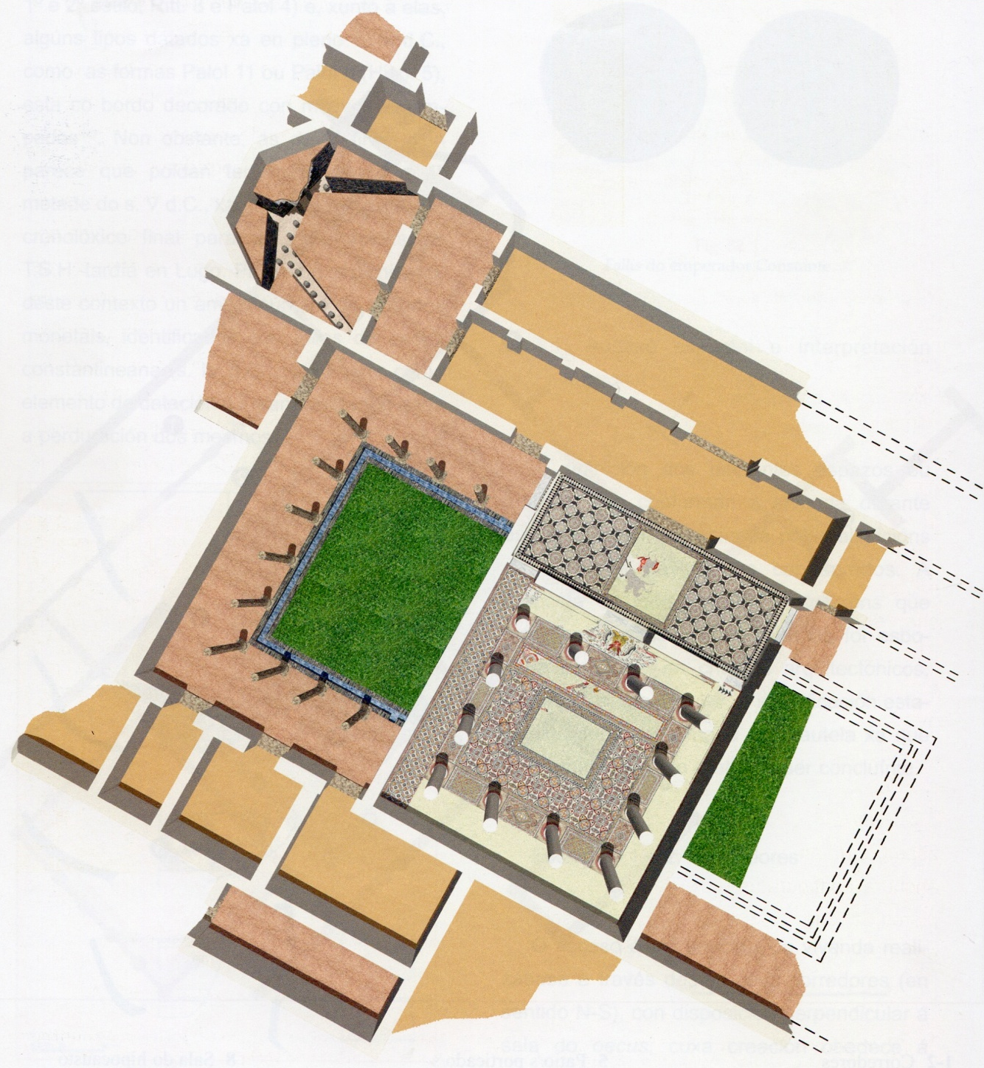
Restitución hipotética
de parte do conxunto
arquitectónico da
DOMVS OCEANI
DOMVS OCEANI. Aproximación á arquitectura doméstica de Lucus Augusti
Enrique González Fernández

Slide 30
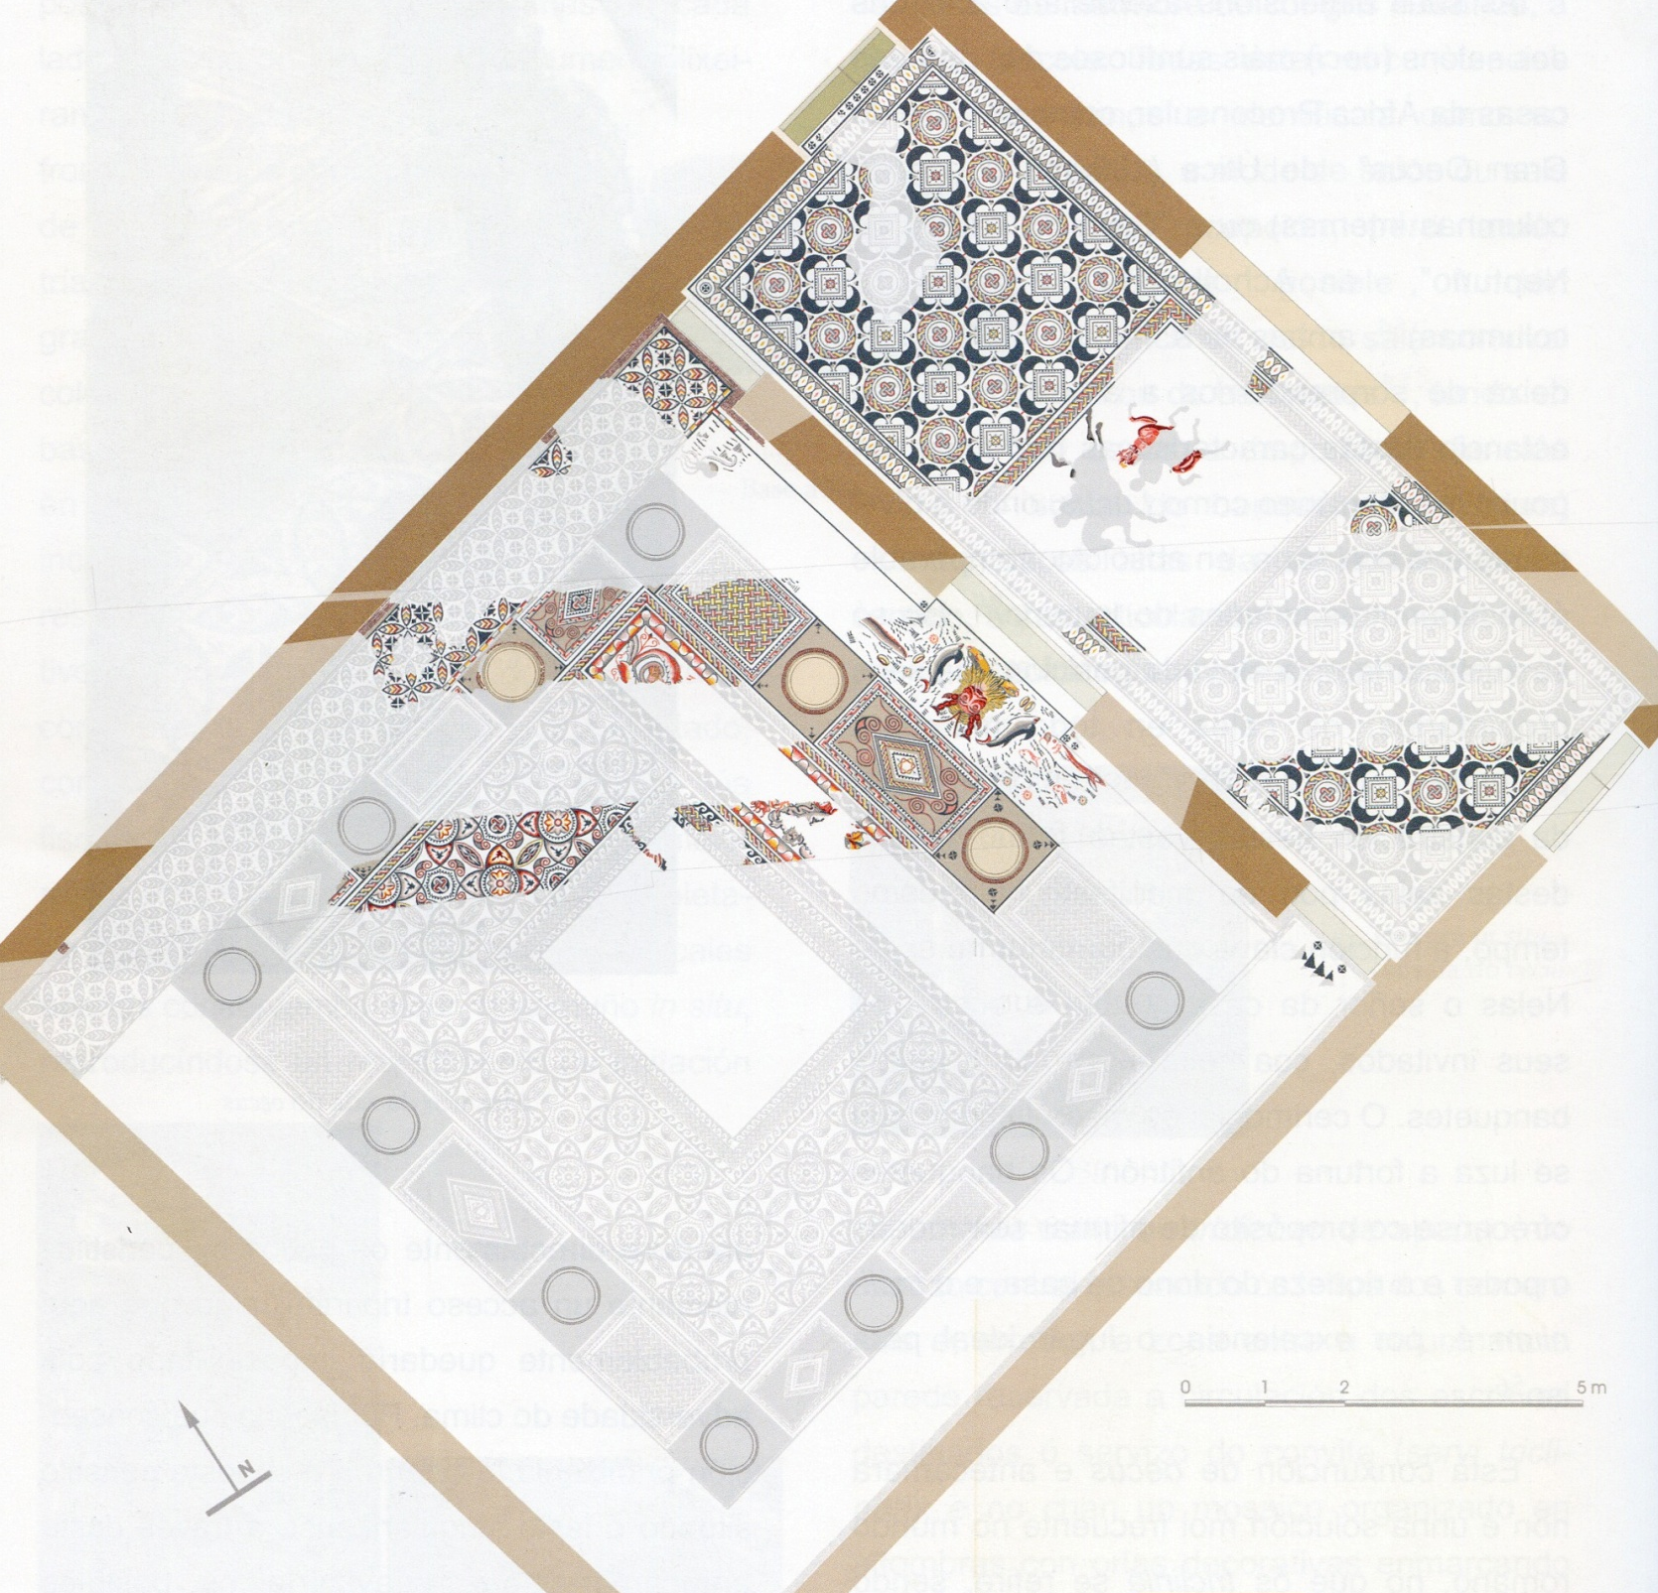
Restitución hipotética da planta da antesala
e oecus
DOMVS OCEANI. Aproximación á arquitectura doméstica de Lucus Augusti
Enrique González Fernández

Slide 31
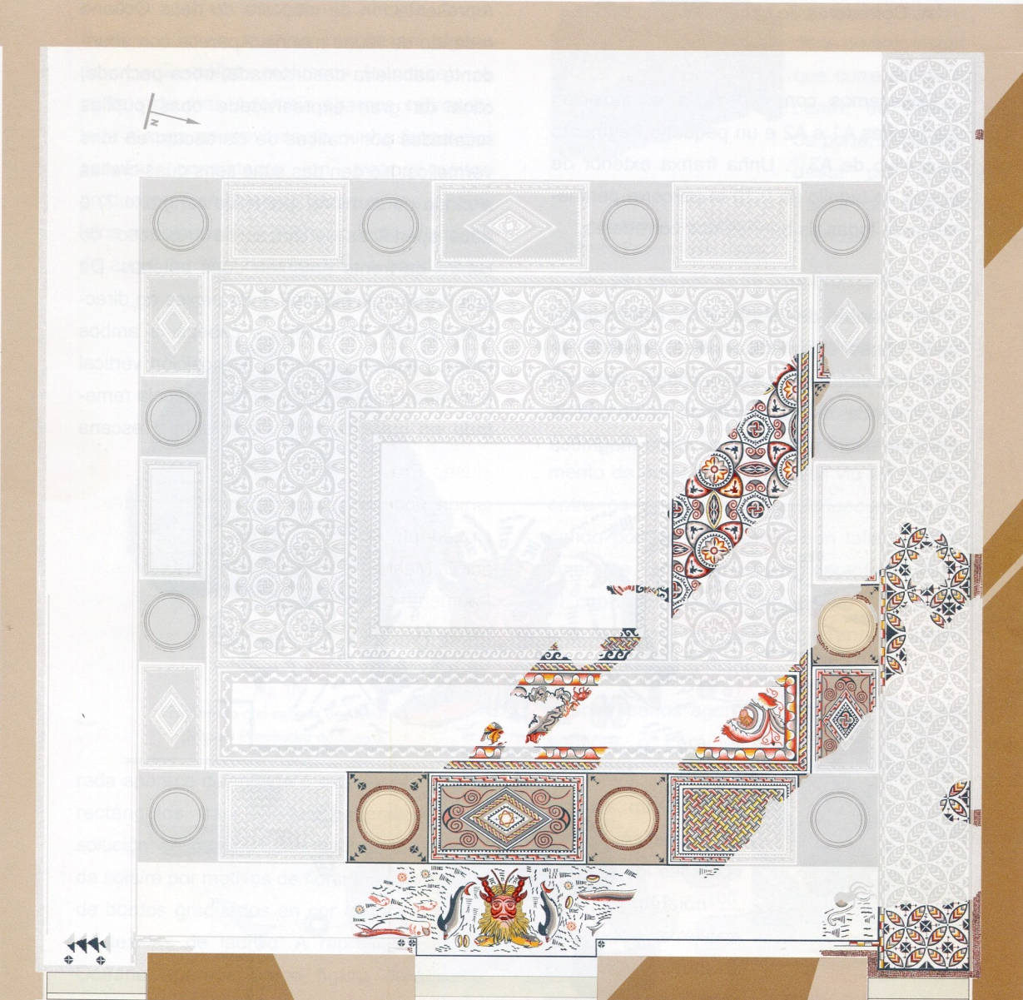
Debuxo do mosaico de Océano, incluíndo os fragmentos de Batitales e identificación de paneis.
Oecus: 12 x 12,4 m.
DOMVS OCEANI. Aproximación á arquitectura doméstica de Lucus Augusti
Enrique González Fernández

Slide 32
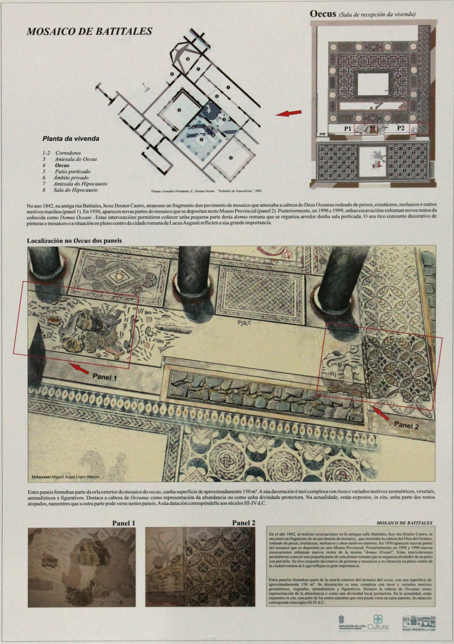

Slide 33
Maior accesibilidade:
pictogramas, braille.
Novas follas de sala
de musivaria
e plástica romana

Slide 34
Ficha técnica:
Programa de traballo: Dirección do MPL.
Realización PowerPoint: Rajal
Restauración: Terra-Arqueos, S.L.
Documentación e supervisión: Dpto. de Arqueoloxía/Historia e Dpto. de Restauración

